Slide 1


Slide 2


Slide 3

مقدمه:
فصل اول: آشنایی با نهج البلاغه
فصل دوم: توحید و خداگرایی
فصل سوم: پیامبری و پیامبران
فصل چهارم: امامت و پیشوایی بعد از رسول خاتم (ص)
فصل پنجم: جایگاه اهل بیت
فصل ششم: سیاست و باید های سیاسی
فصل هفتم: بایسته های معرفتی
فصل هشتم: بایسته های اخلاقی
4
5
21
44
78
115
140
185
216

Slide 4


مقدمه
لزوم و ضرورت توضيح و تفسير نهج‌البلاغه براي قشر دانشجو
لزوم تدريس نهج‌البلاغه به صورت جذاب و هنرمندانه و با توجه به نيازها و با چيدمان و تركيبي مناسب

Slide 5


Slide 6

آوازه‌ي كتاب
ستايش نهج‌البلاغه توسط دانشمندان مسيحي و علماي شيعه و سني از جمله محمد عبده، ابن ابي الحديد (عالم معتزلي و شارح نهج‌البلاغه)، امام خميني(ره)، آقا بزرگ تهراني (در كتاب الذريعه)، مرحوم دكتر سيد جعفر شهيدي، مستر كرنيكوي انگليسي (استاد ادبيات دانشگاه علیگره هندوستان)، استاد شهيد مرتضي مطهري و بسياري ديگر.

Slide 7
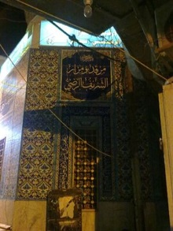
الف) ساماندهي نخستين سخنان امام علي عليه‌السلام
پيش از اقـدام سيـد رضـي به گـردآوري
نهج‌البلاغه، كسان ديگري نيز به گردآوري
سخنان حضرت پرداخته بودند كه البته در
طول تاريخ، بسياري از آن كتاب‌ها سوختـه
يا از بين رفته است.

Slide 8

مسعودي كه تقريباً صد سال پيش از سيد رضي بوده، خطابه‌هاي نزد مردم را چهارصد و هشتاد و اندي مي‌شمارد. البته آنچه در نهج‌البلاغه آورده شده نيمي از اين است، زيرا سيد رضي (ره) آن‌ها را از نظر فصاحت و بلاغت گلچين كرده است.
آيت الله حسن‌زاده آملي مي‌گويد تنها در «غررالحكم و دررالكلم»، اين سخنان به يازده هزار و پنجاه کلمه مي‌رسد.

Slide 9

بيش از هفتاد نفر پيش از سيد رضي (ره)، در جمع‌آوري سخنان اميرالمومنين (ع) پرداخته‌اند؛ از جمله:
ابوالفرج اصفهاني | عبدالعظيم حسني (شاه عبدالعظيم (ره)) | حارث اعور همداني (نخستين گردآور خطبه‌هاي امام)
ابونعيم اصفهاني | محمد بن جرير طبري (كه در كتاب تاريخ خود (تاريخ الامم و الملوك) در فصل مربوط به امام علي عليه‌السلام شماري از خطبه‌ها و نامه‌ها را آورده است) | اصبغ بن نباته (از ياران خاص امام كه عهدنامه‌ي امام به مالك اشتر را نقل كرده است)
ابن مسكویه (از حكما و فلاسفه‌ي برجسته) | شيخ مفيد (استاد سيد رضي (ره) و سيد مرتضي (ره)) | صعصعه بن صوحان (از ياران امام كه او نيز ناقل عهدنامه‌ي مالك اشتر است)

Slide 10

ب) سيد رضي گردآورنده‌ي نهج‌البلاغه
اين عالم اديب و فقيه نامي شيعه از ميان
بيش از چهارصد و هشتاد و انـدي خطبه
و نامه‌ي بسـيار و كـلمات فراوان، از نگاه
بلاغت فراوان و ادب، برخي را گلچين كرد و در مجموعه‌اي به نام نهج‌البلاغه (يعني شيوه‌ي بلاغت و شيوايي) گردآورد. در شرح شخصيت و بلندپايگي علمي و ادبي و اخلاقي سيد رضي(ره) كتاب‌هاي زياد و درخور اهميتي تاليف شده است.

Slide 11

علامه اميني (ره) در كتاب گرانسنگ «الغدير»- كه حاصل نيم قرن پژوهش او بر روي صد هزار جلد كتاب است- بخشي را به معرفي سيد رضي (ره) اختصاص داده است. او شش منبع معروف در شرح حال و شخصيت سيد رضي معرفي مي‌كند. همچنين او به چهارده استاد برجسته و راويان حديث مرتبط با سيد رضي اشاره مي‌كند كه مهمترين آن‌ها شيخ طوسي بنيان‌گذار حوزه‌ي نجف است.

Slide 12
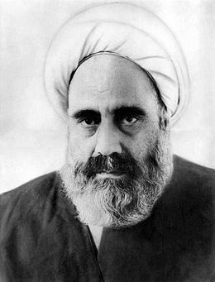
علامه اميني به برخي از شبهه‌ها كه در مورد انتساب نهج‌البلاغه به امام علي عليه‌السلام است به گونه‌اي مستدل و مستند پاسخ مي‌دهد و بعد از آن نوزده اثر ديگر از سيد رضي (ره) را معرفي مي‌كند.

Slide 13
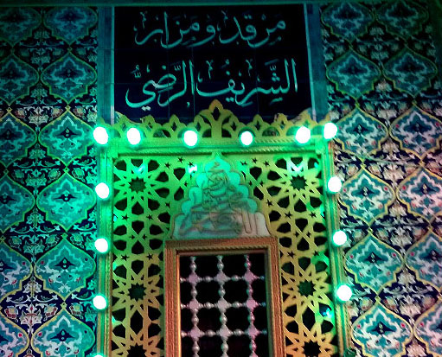
سيد رضي در بعد اجتماعي و قبول مسئوليت‌هاي دولتي صاحب مقامات بلندي گرديد؛ همچون وزارت، استانداري، فرماندهي لشگر، قضاوت اداري، سرپرستي قبايل، رهبري حجاج، سرپرستي دفترهاي حقوقي و حفظ ناموس جامعه

Slide 14
ج) اسناد نهج‌البلاغه
سيد رضي از رجال علم و فقاهت و اخلاق و ادب شيعه است، بطوریكه مورد وثوق استادان بزرگ خود مانند شيخ مفيده بوده و در عصر خود جايگاه والايي داشته است. از همين روي بزرگان شيعه در اعتماد به مستند بودن نهج‌البلاغه و انتساب آن به اميرالمومنين عليه‌السلام، ذره‌اي ترديد نكرده‌اند و در ميان علماي اهل سنت نيز معدودي در این انتساب شك كرده‌اند كه رجال ديگر اهل سنت به آن‌ها پاسخ مستدل داده‌اند.

Slide 15

اگر معاندان، نهج‌البلاغه را به سيد رضي نسبت دهند، اين فضيلت بزرگي براي او و شيعه است چرا كه مكتب علي عليه‌السلام اگر چنين شاگردي دارد، مولاي آن‌ها چقدر بالاتر است!
بسياري از علماي ما كوشش‌هاي بسياري در معرفي منابع مورد استفاده‌ي سيد رضي نموده‌اند.

Slide 16
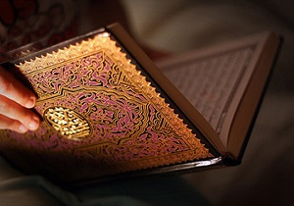
د) گستردگي موضوع‌هاي نهج‌البلاغه
هدف نهايي معارف اسلامي، ساختن انسان بر اساس معرفت و عشق حقيقي است. نهج البلاغه در اين زمينه، نمونه‌اي كامل و تمام عيار است.

Slide 17
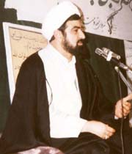
استاد محمد دشتي، موضوعات نهج‌البلاغه را فهرست کرده كه شمار آن به سيزده هزار مي‌رسد. اين تنوع از آن روست كه نوع توجه امام علي عليه‌السلام به موضوعات، گوناگون است و جامع همه‌ي نيازهاي زندگي بشر است.

Slide 18

هـ) معرفي برخي آثار درباره‌ي نهج‌البلاغه
برخي از آثار كه به مـعرفي كتاب‌هاي نگاشته
شـده دربـاره‌ي نهج‌البلاغه مي‌پردازد بديـن
شرح است:
كتابنامه‌ي نهج‌البلاغه(نوشته‌ي رضا استادي)
كه سيـصد و هفـتاد عنـوان كتـاب را معـرفي
مي‌كند.

Slide 19
الغدير (اثر جاودانه‌ي علامه‌ي اميني (ره) كه تا زمان تاليف كتابش، 81 اثر را معرفي مي‌كند كه آخرين آن‌ها ترجمه‌ي ادبي جواد فاضل است.
الذريعه الي تصانيف الشيعه (تأليف آقا بزرگ تهراني) كه در جلد چهاردهم آن، 140 شرح بر نهج‌البلاغه و شانزده شرح از علماي اهل سنت را كه قديمي‌ترين آن‌ها اثر فخر رازي است، معرفي كرده است.
مركز تحقيقات كامپيوتري علوم اسلامي نيز نرم‌افزار ارزشمندي را با عنوان «دانشنامه‌ي علوي» (منهج النور) توليد كرده است.

Slide 20


Slide 21


خداوند سرشت انسان را با فـطرت
خداجويي و خداگرايي آميخته است
و انسان ذاتاً و فطرتاً خداگراست.
رسول اعظم(ص) در اين راستا، جاري شدن كلمه‌ي توحيد را رمز رستگاري معرفي نموده است.
پس از ايشان، امير مؤمنان(ع) بر نخسين اصلي كه پاي فشرد، «شناخت خدا» و «خداگرايي» بود. سخنان اميرالمومنين(ع) در باب توحيد را مي‌توان در اين مباحث جلوه‌گر دانست:

Slide 22



الف) محال بودن اشراف موجودِ محدود، بر ذات نامحدود و بي‌نهايت
امام علي(ع) در فرازهايي از نهج‌البلاغه، ناتواني انسان را در اشراف علمي بر ذات و صفات خدا بيان داشته: «عظمت خداي پيراسته را با عقل خود تعريف مكن كه نابود مي‌شوي (خطبه 91 نهج‌البلاغه).»

Slide 23
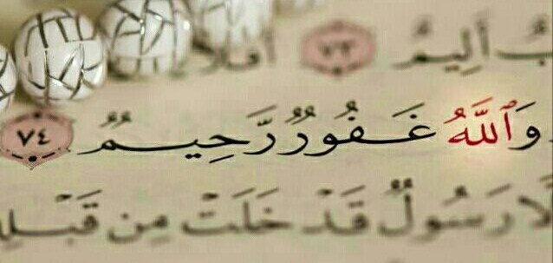
يا در جاي ديگري مي‌فرمايد: «آن كس كه از شناخت صفات پديده‌هاي شكل‌دار و صاحب اندام ناتوان است، قطعاً از شناخت صفات خالقش عاجزتر است. (خطبه 163)».

Slide 24

البته اينگونه نيست كه خداونـد با وجود امكان اشراف انسان بر صفات خدا، او را بازداشته، بلكه در حقيقت، شناخت جامع موجود نامحدود از سوي يك موجود محدود محال است زيرا غير از خدا، همه چيز محدوديت دارد و نامحدود كردن محدود، ذاتاً محال است.

Slide 25
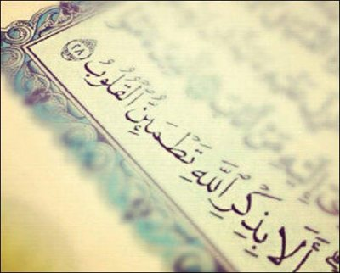
امام علي(ع) در وصف خدا مي‌فرمايد: «آن كسي كه همت‌هاي بلند و غواصي فهم‌هاي ژرف، او را درك نمي‌كنند. (خطبه 149).»

Slide 26


ب) معرفي صحيح خداوند
امام(ع) در اين باره مي‌فرمايد:
«او اولي است كه «قبلي» براي او وجود
ندارد تا چيزي قبـل از او باشد. [= ازلي
است]. او آخري است كه «بعد» براي او
متصور نيست تا چيزي بعد از او باشد [= ابدي است]. مردمك
چشم‌ها را از مشاهده و درك ذاتش بازداشته است. روزگـار
بر او نگذشته است تا حالت او متحول شود و در جايي نبوده كه انتقال بر او متصور باشد. (خطبه 91).»

Slide 27
دگرگوني و تحول ذرات عالم و تحول همه‌ي پديده‌ها، نشان مي‌دهد كه اين عالم، ازلي و بي‌زمان نيست و يك مبدأ دارد كه آن مبدأ و آفريننده، بايد تحول‌ناپذير و زمان‌ناپذير باشد (يعني با گذشت زمان، تغييري در او حاصل نشود) و نيز به چيزي قبل از خود و بعد از خود وابسته نباشد (زيرا هر پديده‌اي به قبل از خود وابسته است و اين نيز ادامـه دارد تـا به مبدأ برسـد و آن مبدأ به قـبل از خودش
وابسته نباشد، و هر آنچه كه بعد از آن مبدأ هست نيز چون
از آن مـبدأ سرچشمـه گرفته پس بر آن مبدأ وابـسته است
در حاليكه مبدأ به آن وابسته نيست پس مـبدأ جهـان ازلي و
ابدي است و قبل و بعدي ندارد)

Slide 28
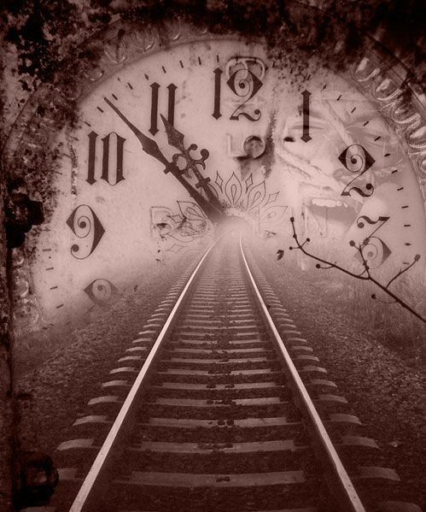
ذاتي كه تمام پديده‌هاي عالم را آفريده و زمان را كه برآيند حركت پديده‌هاست را پديد آورده، چگونه ممكن است مقهور زمان و قبل و بعد گردد؟

Slide 29

اشتباه ما انسان‌ها اين است كه از پشت عينك زمان به همه چيز مي‌نگريم. امام علي(ع) مي‌كوشد اين تصور را بشكند؛ چنانكه مي‌فرمايد:
«[خدا] اولي [است] كه نهايتي براي بقاي او نيست تا به سوي آن منتهي شود (نهج‌البلاغه، نسخه لاهيجي، خطبه 193»/ «ستايش مخصوص خدايي است كه قبل از هر ابتدايي بوده و بعد از هر انتهايي
هست (همان، خطبه 100).»

Slide 30

با نظر به مضمون خطبه اول نهج‌البلاغه، كمال اخلاص براي خداوند اين است كه خدا را با نگاه محدود خود نظاره نكنيم، زيرا در عالمي كه ما مي‌بينيم و تجربه مي‌كنيم، صفات موجودات، ذاتي آن‌ها نيست و غير از ذات آن‌هاست و اكتسابي است اما آفريدگار عالم، صفاتش جزء ذات او هستند در غير اين صورت دوگانه خواهد بود كه خلاف توحيد است.

Slide 31

امام علی(ع) بر آن است تا تعدد را (چه در صفات و چه در ذات) از خدا نفي كند زيرا ذات حق، يك ذات كامل داراي همه‌ي صفات كمالي است و صفات خدا اكتسابي نيست.

Slide 32

در كلام امام(ع)، فرشتگان اينگونه خدا را مي‌شناسد: «[فرشتگان] پروردگار خود را با وهم تصوير نمي‌كنند و ويژگي‌هاي مخلوقات را براي او معتقد نيستند. او را در مكاني محدود نمي‌سازند و با چشم به او اشاره نمي‌كنند (خدا ديدني نيست).» اين‌ها برخي از مضامين توحيدي است كه از خطبه‌ي اول نهج‌البلاغه حاصل مي‌شود.

Slide 33

ج) بهره‌مندي از شناخت خدا، با زمينه‌سازي خداوند
حضرت به اين نكته اشاره دارد كه گرچه امكان اشراف و تسلط علمي انسان در صفات خدا وجود ندارد، خداوند چنان زمينه‌سازي نموده كه در حد ضرورت و ظرفيت او را بشناسند: «و او را [انسان را] از حد ضرورت شناخت خود مانع نشد [= زمينه‌سازي نمود كه او را بشناسند] (خطبه 49).»

Slide 34
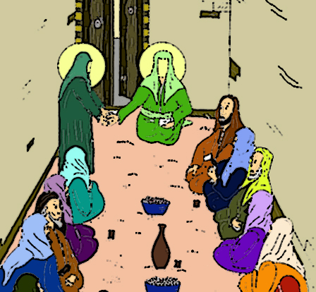
بي‌گمان اين شناخت ضروري، با تلاش عقلاني، تهذيب نفس و راهنمايي رسول اكرم (ص) و ائمه (ع) تحقق مي‌يابد. امام علي(ع) مي‌فرمايد: «به واسطه‌ي ما در ظلمت‌ها به راه درست هدايت يافتيد (خطبه 4)/ كجايند كساني كه [از سر دروغ و ستم به ما] گمان بردند بدون [ياري] ما راسخان در علم‌اند/ به واسطه‌ي ما، هدايت اعطا و كوري [دل] زدوده مي‌شود (خطبه 144).»

Slide 35
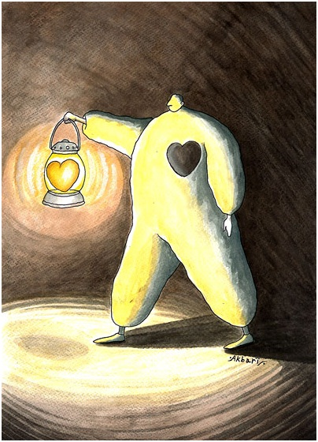
د) نقش پيراستگي دل در بهره‌مندي فزون‌تر از معرفت پروردگار
فطرت خدادادي با دو كانون مهم خود (عقل و دل) انسان را به سمت يك حقيقت دعوت مي‌كنند.
البته تلاش‌هاي عقل بدون روشني دل
(قلب) و هدايت‌هاي ويژه‌ي خداونـد
تنها نقش يك ترغيب كننده را خواهد
داشت.

Slide 36

اما وقتي كه با قلب روشن همراه شود، انسان را به معرفتي خاموش ناشدني مي‌رساند چنانكه خداوند مي‌فرمايد:
«ان تتقوا الله يجعل لكم فرقانا». «واتقوا الله و يعلمكم الله».

Slide 37

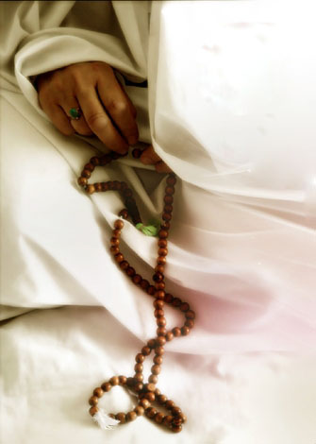
هـ) امكان برقراري ارتباط عاشقانه با خدا
وقتي خدا را در اندازه‌ي توان و تلاش خود شناختيم، محبت خاصي براي ارتباط با او ايجاد مي‌شود و آنگاه از خود مي‌پرسيم: آيا امكان گفتگو با او وجود دارد؟

Slide 38

امام علي(ع) در اين باب فرموده است:
« پسرم! بدان كسي كه گنجينه‌ي آسمان‌ها و زمين در دست اوست به تو اذن نيايش [دعا] داده و عهده‌دار شده است كه به تو پاسخ دهد.»

Slide 39
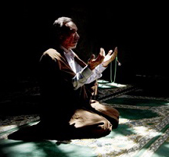
به تو فرمان داده است كه از او بخواهي تا تو را عطا كند و رحمتش را بطلبي تا رحمت خود را ارزاني‌ات كند.
ميان تو خويش، حاجب و درباني ننهاده و تو را مجبور نساخته كه به «واسطه» پناه ببري.» ايشان در ادامه‌ي همين نامه‌ي 31 درباره‌ي رابطه‌ي عبد و معبود و ظرايف و نكات آن به فرزند خود اشاراتي دارد.

Slide 40

اين فرمايشات حضرت، استناد قرآني دارد. آنجا كه خداوند مي‌فرمايد: «و خدايتان فرمود: بخوانيد مرا تا اجابت كنم شما را»
همانا كسانيكه از [اين] عبادت من سرپيچي كنند [و كبر ورزند و دعا نكنند] بزودي، سرافكنده وارد دوزخ مي‌شوند.» (سوره غافر، آيه 60)

Slide 41
و) معرفي بخش‌هايي از نشانه‌هاي بزرگ خداوند
خداوند در سوره‌ي غاشيه، هنگامي كه مي‌خواهد آيات و نشانه‌ها و مخلوقات خود را برشمارد، شتر را در كنار آسمان (با آن عظمت) و كوه‌ها و زمين قرار مي‌دهد و مقصود از اين چينش اين است كه آيات خداوند همه بزرگ‌اند و خداوند آيت نازل و كوچك ندارد و به هر كدام كه بنگري، خالقي توانا در پس خلقت اوست.

Slide 42
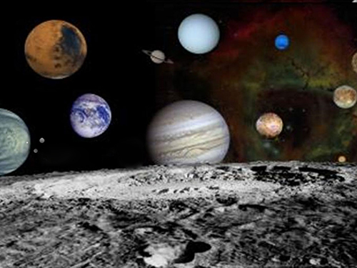
اميرالمومنين علي(ع) در خطبه‌ي 91 نهج‌البلاغه به توصيف چگونگي شكل‌گيري آسمان‌ها، زمين، خورشيد، ماه و ستارگان و ... و فلسفه‌ي وجود آن‌ها مي‌پردازد. گفتتني است ايشان در خطبه‌هاي 1 و 90 نيز درباره‌ي آسمان‌ها و زمين، به تفصيل سخن رانده است. ايشان در اين سخنان هماره آياتي از قرآن را در ميان سخنان خود براي مستند بودن آورده‌اند.

Slide 43


Slide 44
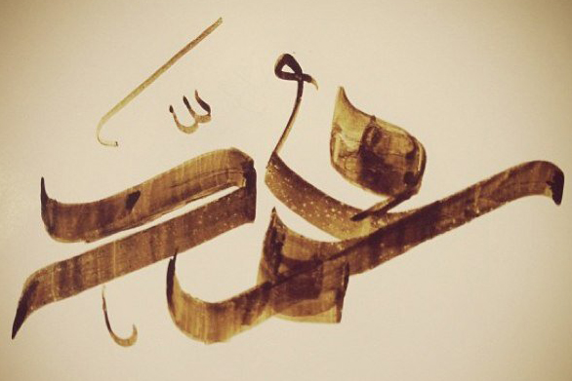
الف) فلسفه‌ي بعثت پيامبران
نگاه امام علي(ع) به رسالت پيامبران و ويژگي‌هاي آن‌ها [مانند ديگر سخنان ايشان] برخاسته از متن زلال و عميق وحي و برآمده از مكتب محمدي(ص) است. خطبه‌ي نخست نهج‌البلاغه، يكي از بهترين گفتارهاي ايشان دراين‌باره است كه به ويژگي‌هاي پيامبران بزرگ الهي و بالاخص ختم رسولان حضرت محمد(ص) اشاره نموده است.

Slide 45

قسمتي از اين خطبه‌ي امام(ع) دربردارنده‌ي هفت محور فلسفه رسالت انبياء است: «احياي پيمان فطري»، «يادآوري نعمت‌ها»، «كامل كردن حجت»، «برانگيختن گنجينه‌ي عقل»، «نشان دادن آيه‌هاي الهي»، «ايجاد حيات دوم» و «معرفي اجل‌هاي نابودكننده، رنج‌هاي پيركننده و حوادث وارد شده بر آن‌ها.»

Slide 46
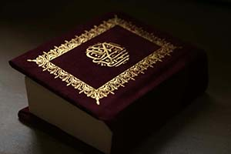
آيات قرآن درباره‌ي رسالت و حكمت اصلي بعثت پيامبران، به چند دسته تقسيم مي‌گردد:
1. تحقق بخشيدن به طرح تكامل انسان، در قالب پرستش خداوند: «ان اعبدوالله واجتنبوا الطاغوت» (سوره نحل، 36)
2. زمينه‌سازي براي تحقق هدفي والا در قالب آموزش‌ها: «و يعلمهم الكتاب و الحكمه» (جمعه، 42)

Slide 47

3. يادآوري و بازگرداندن انسان به فطرت خدا جويش: «انما انت مذكّر» (غاشيه، 21)
4. تشكيل حكومت و گسترش عدالت: «... ليقوم الناس بالقسط ...» (حديد، 25) «فا حكم بين الناس بالحق» (ص، 26)

Slide 48
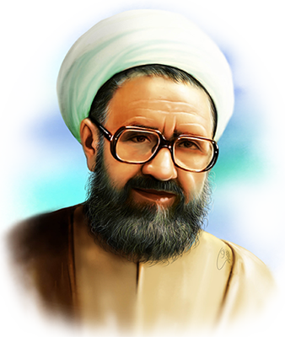
شهيد مطهري مي‌گويد آيات ناظر به اهداف پيامبران در دو بخش است:
دسته‌ي اول آياتي كه بر عبادت، آموزش، تربيت، رشد و مقوله‌هايي از اين دست تاكيد مي‌كند .دسته دوم آياتي كه هدف بعثت پيامبران را گسترش عدالت مي‌داند.

Slide 49

اما اين طور نيست كه هدف انبياء دوگانه باشد و نيمي بر هدف اول و نيمي بر هدف دوم باشد، بلكه هدف اعلي، تكامل معنوي و تقرب انسان به خداست كه با آموزش‌ها و كارهاي تربيتي محقق مي‌شود و اجراي عدالت، مقدمه‌ي اين حركت است. بنابراين عدالت هم خود ارزش است و هم مقدمه‌ي تكامل معنوي.

Slide 50
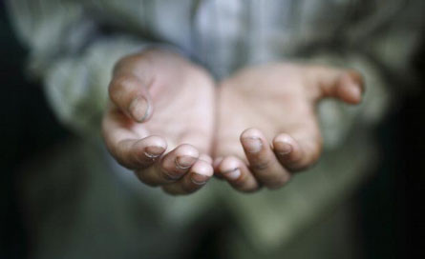
هفت محور پيش گفته در سخن امام(ع)
1. احياي پيمان فطري
امام علي(ع) يكي از علل بعثت پيامبران را بيداري پيمان فطري انسان با خدا مي‌شمرد: «ليستأدوهم ميثاق فطرته» (خطبه 1)

Slide 51

دين و آييني مي‌تواند در آدمي نفوذ كند كه با فطرت و سرشت خدايي او همسو باشد. آيه‌ي 30 سوره روم مؤيد اين مطلب است. دين همان چيزهايي را به انسان مي‌دهد كه فطرت پاك، تشنه‌ي آن است و رسالت انبياء زدودن آلودگي‌ و غباري است كه موجب غفلت و دوري انسان از فطرت- و به تعبير امام، پيمان فطري- شده است.

Slide 52
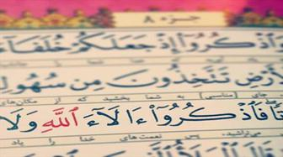
2. يادآوري نعمت‌ها
امام علي(ع)، يادآوري نعمت‌ها را فلسفه‌ي ديگر ارسال رسولان مي‌داند: «و يذكّروهم منسيَّ نعمته»
(خطبه 1)

Slide 53
ماجراي غرق شدن ما در نعمت‌های غير قابل شمارش خداوند و غفلت از آن‌ها، قصه‌اي تلخ است و انبياء براي ايجاد رابطه‌ي انسان با خدا و پرستش او و بهره‌مندي بيشتر انسان‌ها از لطف‌هاي پنهان و آشكار خداوند، مأمور يادآوري نعمت‌هاي الهي‌اند كه اين يادآوري پيامدهاي ديگري نيز دارد:
3. آرامش ناشي از احاطه‌ي نعمت‌ها
2. شرمساري از نافرماني در برابر او
1. بيدار كردن وجدان انسان‌ها براي سپاسگزاري از خدا

Slide 54

3.كامل كردن حجت‌ها
امام علي(ع) رسالت پيامبر را اتمام حجت براي انسان‌ها مي‌داند:
«يحتجّوا عليهم بالتبليغ» (خطبه 1)
حجت يعني چيزي كه با آن طرف مقابل را مجاب و خلع سلاح كنند.

Slide 55

انبياء با ابلاغ، اطلاع‌رساني و ترويج منطقي و آشكار و همه‌جانبه، حجت را بر مردمان تمام مي‌كنند:
(و ما علي الرسول الا البلاغ المبين) (نور 54/ عنكبوت، 18) واژه‌ي مبين يعني اينكه با اطلاع‌رساني ضعيف، اتمام حجت صورت نمي‌گيرد و بايد راه عذر‌تراشي را بست.

Slide 56
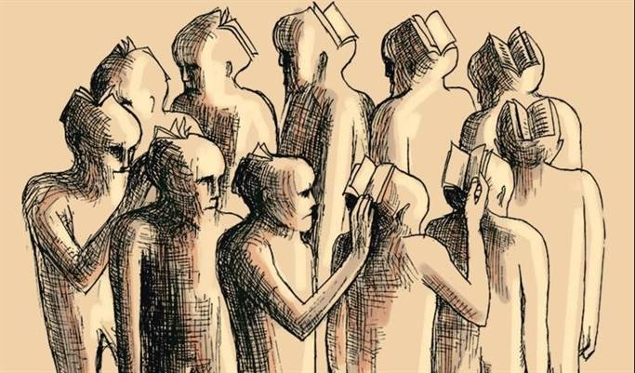
4. برانگيختن گنجينه‌ي عقل
يكي ديگر از علل رسالت پيامبران، بيدارساختن عقل‌ها و برانگيختن اين گنج پنهان است. همانطور كه امام علي(ع) مي‌فرمايد: «و يثيروا لهم دفائن العقول» (خطبه 1)

Slide 57

گويي عقل به سان گنجينه‌اي است كه دفن شده و انسان‌ها از آن غافل‌اند و مأموريت انبياء، رساندن انسان به اين گنج است. در قرآن كريم در خصوص عقل، از زبان دوزخيان آمده است: (لو كنا نسمع او نعقل، ما كنا في اصحاب السعير) (سوره ملك، آيه 10). همچنين در روايات زيادي ائمه‌ي معصومين(ع) به بيان نقش‌ و جايگاه عقل پرداخته‌اند.

Slide 58

انبياء با احياي عقل و فعال كردن موتور نيازمند به تعمير، حركت خودجوش را در انسان ايجاد مي‌كنند نه اينكه او را چون جسمي بي‌انگيزه و ناتوان، با عامل محرك بكشانند.

Slide 59

5. نشان دادن آيه‌هاي خدايي
پيامبران آمده‌اند تا نشانه‌هاي خداوندي را به آدمي بنمايانند. حضرت در اين باره مي‌فرمايد: «و يروهم آيات المقدره» (خطبه 1)

Slide 60
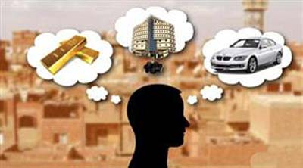
مشغول شدن انسان به نيازهاي خاكي موجب غفلتش از خواسته‌هاي فطري خود مي‌شود و باعث مي‌شود جهان سراسر آيت و نشانه را با چشم عادت و غفلت بنگرد. خداوند مي‌فرمايد (و كاين من آيه في السموات و الارض، يمرون عليها و هم عنها معرضون) (سوره‌ي احزاب، آيه 32)

Slide 61
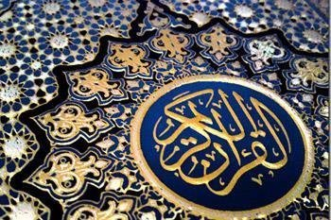
انبياء كه خود حجت بيروني‌اند، علاوه بر برانگيختن حجت دروني (عقل) وظيفه دارند آيات خدا را به انسان بنمايانند تا زمينه‌ي تفكرش فراهم شود. عقل هم منبع شناخت است و هم ابزار شناخت بدين معنا كه با آن هم مي‌توان جهان و جهان آفرين را شناخت و هم در خود فرو رفت و خود را شناخت (سنريهم آياتنا في الافاق و في انفسهم حتي يتبين لهم انه الحق) (فصلت، 53)

Slide 62
6. ايجاد حيات دوم
يكي ديگر از وظايف انبياء رساندن انسان به حيات طيبه است. حضرت مي‌فرمايد: «و معايش تحييهم» (خطبه 1)
انسان دو نوع زندگي دارد:
1. مشترك با حيوان (پرداختن به نيازهاي مادي)
2. زندگي ويژه‌ي انسان (حيات طيبه) حيات دوم يعني احياي فطرت و رشد دادن به عقل و دل و پاسخ دادن به نيازهاي هر يك (در اين مورد آيات: نحل 97/ انفال 24)

Slide 63
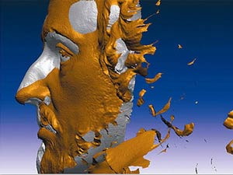
7. معرفي اجل‌هاي نابود كننده، رنج‌هاي پيركننده، و حوادث وارد شده بر آن‌ها
امام علي(ع) مي‌فرمايد: [رسالت پيامبران اين است كه]
به آن‌ها نشان دهند ... سرآمدهايي كه آنان را به فنا مي‌دهد و رنج‌هايي كه پيرشان مي‌كند و حادثه‌هايي كه پياپي به آن‌ها وارد مي‌شود «يروهم ... آجال تفنيهم و او صاب تهرمهم و احداث تتابع عليهم» (خطبه 1)

Slide 64

ممات و اجل نيز مانند حيات بر دو گونه‌ي مادي و معنوي است. قرآن كريم در آيه 122 انعام به مرگ معنوي افراد اشاره دارد و در آيه‌ي 157 اعـراب، از
رسالت‌هاي پيامبر خاتم (ص) برداشتن بارهاي شاق از مردم مي‌داند.
منظور از «بارهاي شاق» در اين آيه يعني اعمالي
مانند تعصب‌ها، جمودها، جهالت‌ها، وسواس‌ها و
ديگر اعمال بيهوده‌اي است كه عقل و شرع بدان
بي‌اعتنا است و فقط موجب رنج بي‌حاصل است.

Slide 65
ب)نمونه هایی از اوصاف انبیاء
یک: روش موسی و هارون (ع)
امام علی(ع) در خطبه 192 نهج البلاغه به توصیف وضعیت ظاهری حضرت موسی و هارون می پردازد و می فرماید که آنها با لباس پشمینه و عصا برای انزار فرعون رفتند و او را به تسلیم در برابر خدا فراخواندند و فرعون نیز به خاطر وضعیت ظاهریشان حرفشان را جدی نگرفت.....

Slide 66
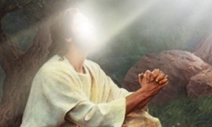
دو: مشی عیسی(ع)
امام(ع) در خطبه 160 نهج البلاغه به توصیف خوراک، پوشاک و وسایل زندگی حضرت عیسی(ع) می پردازد.

Slide 67
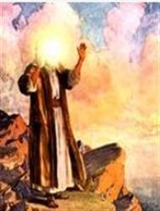
سه: منش داوود(ع)
حضرت درباره­ی حضرت داوود(ع) می­فرماید: «او با دست خود از لیف خرما زنبیل می­ساخت و به دوستانش می­فرمود: کدامیک از شما عهده­دار فروش اینها می­شود و از پول آن، قرص نان جویی می­خورد؟»(خطبه160)

Slide 68
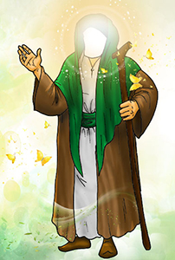
چهار: نگاه ژرف حضرت محمد(ص)
«ایشان در همان خطبه­ی 160 نهج­البلاغه، به وصف زندگی حضرت محمد(ص) می­پردازد و توصیفاتی که از شیوه و منش زندگی پیامبر(ص) دارد، همه نشان دهنده­ی زندگی بسیار ساده­ی بهترین خلائق است» در حالیکه حاکمان هم عصر ایشان بهترین زندگی­ها را داشته­اند.

Slide 69

اما این ساده زیستی پیامبر(ص)، ذره­ای از عظمت ایشان در چشم مردم نمی­کاست و مردم آنچنان برای حضرت احترام قائل بودند که نوشته­اند آب وضوی ایشان که از دست و صورتش می چکید را اجازه نمی دادند روی زمین بریزد و برای تبرک بر می گرفتند.

Slide 70

ج) رسالت آخرین پیامبر
در جای جای نهج­البلاغه علاوه بر پرداختن به آیات قرآن، به کرّات از رسول خدا(ص) نیز سخن رفته است که این خود دلیل بر اهتمام به شأن والای آن حضرت است.

Slide 71
امام علی(ع) در خطبه 108 پیامبر(ص) را پزشکی سیار معرفی نموده که به انتظار رسیدن بیمار نمی نشیند، بلکه خود به دنبال بیمار و درمان آن است. زیرا بسیاری از افراد هستند که به بیماری روحی دچاراند و از فطرت خود دور شده اند اما خودشان نمی دانند و حتی با وجود ارتکاب بدی ها، توهم نیکوکاری دارند. که خداوند در قرآن، اینها را زیان دیده ترین افراد از لحاظ عمل می داند(کهف،104). یکی از این بیماری ها جهل است که دو نوع بسیط و مرکب دارد.

Slide 72
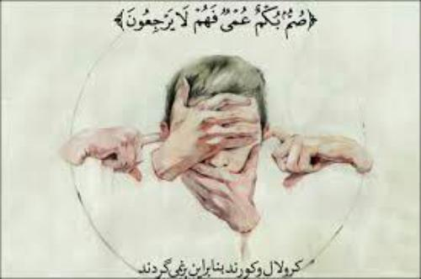
گاهی افراد مسیر را گم می کنند و به جای صرف استعدادهایی که خداوند برای رسیدن انسان به کمال به او داده، در مسیر نادرست، این استعدادها را در راه زندگی مادی و حیوانی خرج می کنند که خداوند در قرآن اینها را «صُمٌّ بکمٌ عُمی» می نامد (کران، گنگ ها، نابینایان که این از لحاظ معنوی است) به این معنی که آنها این ابزارهای شناخت را در راه نادرست صرف کرده اند.

Slide 73

امام علی(ع) می فرماید: رسول اکرم به سراغ قلب های کور، و گوش های کر و زبان های گنگ (از لحاظ معنوی) می رفت تا زمینه ی رهایی آنها را فراهم سازد(خطبه 108).

Slide 74
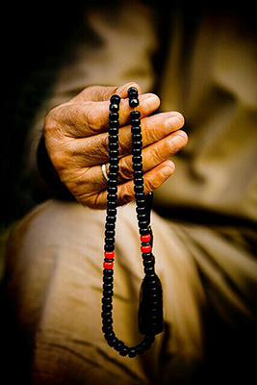
حضرت علی(ع) در فرازی دیگر درباره ی پیامبر اکرم(ص) می فرماید: «خداوند محمد(ص) را به حق برانگیخت، تا بندگانش را از عبادت بت ها بیرون آورده و به عبادت خدا رهنمون شود و از پیروی شیطان برهاند و به اطاعت خدا بیاورد» (خطبه 147)

Slide 75
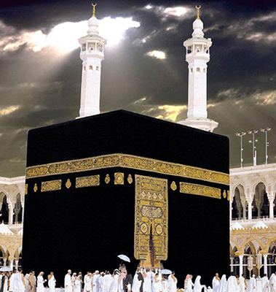
نکته ی لطیف این فرمایش این است که رسالت خدا(ص) ایجاد پرستش نیست زیرا هر انسانی بی استثنا عبادت و اطاعت می کند و تفاوت پرستش آدمیان، در معبودهاست مانند پیروی از سلطه ی طاغوت (مؤمن 47)

Slide 76

تبعیت غیرخدا به جای خدا و تابع بودن از آنها در تغییر احکام الهی و حلال را حرام کردن و حرام را حلال کردن» (توبه،31) و یا تبعیت از هوی و هوس خود (فرقان 43)

Slide 77


Slide 78
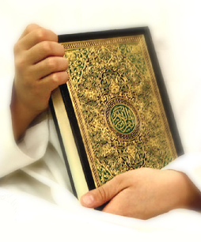
آیا قرآن به تنهایی کافی است؟
روشن است که قرآن درصدد بیان جزئیات نیست و بیان بسیاری از جزئیات در زمینه ی احکام و .... بر عهده پیامبر(ص) است و بعد از ایشان بر عهده ی جانشینان او می باشد.

Slide 79

الف) نگاهی از منار عقل
به همان دلایلی که برای ابلاغ رسالت، وابسته به نبوت هستیم، به پاسدای از وحی و تفسیر آن و پاسخ به پرسش های پیش بینی نشده نیز نیاز داریم.
سؤال این است پیامبر(ص) که در هر سفر جانشینی در شهر مدینه معرفی می کرد، آیا بعد از 23 سال هدایت، برای سفر بی بازگشت خود، مردم را به حال خود وا می گذارد؟

Slide 80
چه کسی بعد از پیامبر(ص)، ابهامات مردم در مورد دین و تفسیر قرآن را پاسخ می دهد؟ چه کسی دین را از انحرافات حفظ می کند؟
آیا ممکن است رسول خدا جزئیات نماز و روزه و مانند آن که در قرآن نیامده را بیان دارد ولی حساس ترین مسأله‌ی سرنوشت ساز را مهمل بگذارد؟

Slide 81
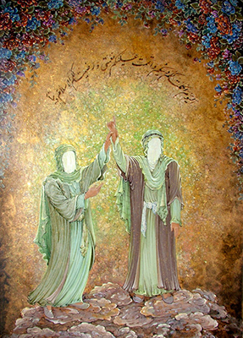
تاریخ نشان می‌دهد از (یوم الدار) که آغاز اعلام نبوت حضرت به خویشان است تا واپسین لحظه های حیات ایشان بخصوص در واقعه ی عالم گیر غدیر، تکلیف پاسداری از وحی و حکومت و ولایت، تا دامنه ی قیامت روشن شده است.

Slide 82

ب) شمه ای از شمایل پیشوایان در نهج­البلاغه
یک: کامل های متصل به افق های بلند
امام علی(ع) در حکمت 147 خطاب به کمیل بن زیاد، مردم را از لحاظ ظرفیت قلب سه دسته می شمارد و سپس
می‌فرماید که در دل من دانش های فراوانی انباشته شده اما کسی ظرفیت و لیاقت امانتداری اینها را ندارد و سپس می‌فرماید که زمین هیچ‌گاه از حجت خداوند خالی نیست. بدین منظور که آیات روشن خدا منقرض نگردد و برهان های خدا تباه نشود.

Slide 83
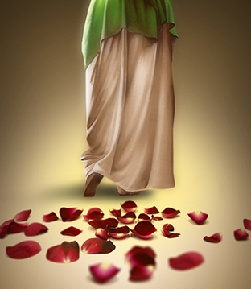
این انسانها (حجت های خداوند) از حیث عدد اندک اند ولی در پیشگاه خداوند از قدر و جایگاه والایی برخوردارند، خداوند بوسیله ی آنها حجت ها و آیات روشن خود را حفاظت می کند تا آنجا که به نظیرهای ( همانندهای) خود بسپارند و
در دل های افـراد شبیه بـه
خود بکارند.

Slide 84

دو: شرح ویژگی های حجت های الهی
1. هجوم بصیرت بر آنان
« هجم بهم العلم علی حقیقة البصیرة» (حکمت147)
دل های پاک اینان به اندازه ای مستعد و پذیرا است که دانش خالص که به حقیقتِ بصیرت بنا شده است، تشنه ی ورود به جان آنهاست. بصیرت، بازشدن چشم دل است.

Slide 85

در این حال، حقایق، با روح صاحب بصیرت یگانگی می یابد...
اینکه ائمه بی درنگ پاسخ پرسش های مردم را می دادند، بیانگر بصیرت آنهاست. تعابیری مانند « اولوالعلم» و « الراسخون فی العلم» که در قرآن آمده بنابر روایات معتبر، مصداق آن ائمه ی اطهار(ع) هستند.

Slide 86
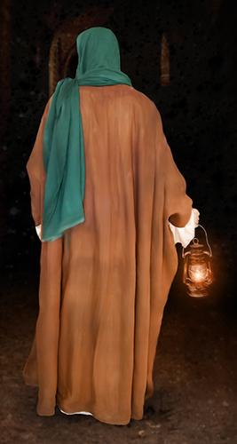
در حدیثی از امام صادق(ع) آمده است که همه ی ائمه نفسشان سخن پدرشان بوده و به ترتیب تا به رسول خدا(ص) برسد و حدیث پیامبر(ص) نیز سخن خداست. امام خمینی(ره) نیز سخن معصومین را همان سخن رسول خدا(ص) که متصل به سرچشمه ی علم کامل لدنّی است می داند.

Slide 87
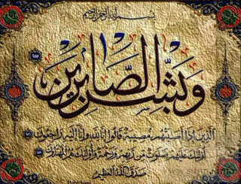
2.دست یافتگان به روح یقین
«و باشروا روح الیقین»
هر حقیقتی در عالم هسته و مرکزی دارد که می توان آنرا روح نامید. یقین نیز گمشده ی همه ی انسانهاست و ارزش یقین به ارزش چیزی است که بدان یقین داریم. طبق آیه 24 سوره ی سجده، یقین به آیات خدا و صبر دو مبنای بنیادین قرار دادن امام است

Slide 88
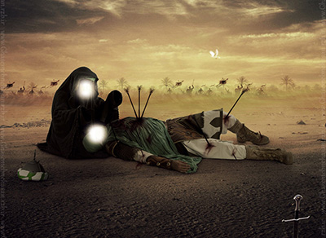
3.آسان بینی سختی ها
«و استلانوا ما استوعرهُ المترفون»
«دانش یقینی» انسانهای کامل و عشق وافر آنها نسبت به محبوب باعث می شود « آنچه را هوسبازان دنیاگرا دشوار می شمرند، آن را آسان بدانند»
نمونه آن امام حسین(ع) در روز عاشورا و حضرت زینب(س) در دوران اسارت است.

Slide 89
4. انس به آنچه جاهلان از آن وحشت دارند.
«و أنسوا بما استَوحشَ منه الجاهلون»
امام علی(ع) در نامه 45 نهج­البلاغه به عثمان بن حنیف به شرح زندگی ساده خود و اینکه چگونه از دنیا و خوشی های آن دل بریده می‌پردازد و می گوید:
(اگر می‌خواستم می توانستم به سمت خوشی و آسایش دنیا بروم اما بسیار دور است که هوای نفس بر من غالب شود و حرص و طمع مرا به سمت انتخاب غذاهای رنگارنگ بکشاند)

Slide 90
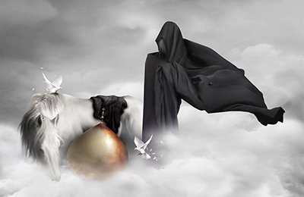
5.مصاحبت با ارواحی از عالم والا در دنیا
« و صحبوا الدنیا بأبدان ارواحها معلقةُ بالمحل الأعلی. أولئک خلفاءالله فی أرضه والدعاة إلی دینه»: و با دنیا با بدن هایی همراهی و مصاحبت کردند که روح های آن بدن ها وابسته به جایگاه رفیع است...

Slide 91
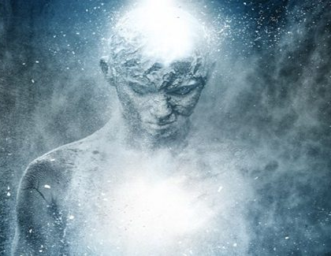
درباره ی ارواح پیشوایان معصوم(خلفاء الله) و انوار آنها در آغاز حقایقی فراتر از فهم ما وجود دارد.
همین قدر بدانیم که روح انسان نفخه ی خداوندی است. تا پیش از دمیده شدن در کالبد حضرت آدم(ع) مأموریت نداشتند در برابر او سجده کنند. خداوند خواسته که روح عالم بالا و مرغ باغ ملکوت در دامن تن
خـاکـی سـاکـن شـده و بـه رشد و
بالندگی برسد.

Slide 92

هرچه تعلقات بدنی بیشتر شود رشد روح و تعلق آن به عالم بالا کمتر خواهد شد. قیمت انسان را متعلقات او تعیین می کند و اگر انسانی به خدا تعلق یابد، دیگر نمی‌توان قدر او را معین نمود.

Slide 93
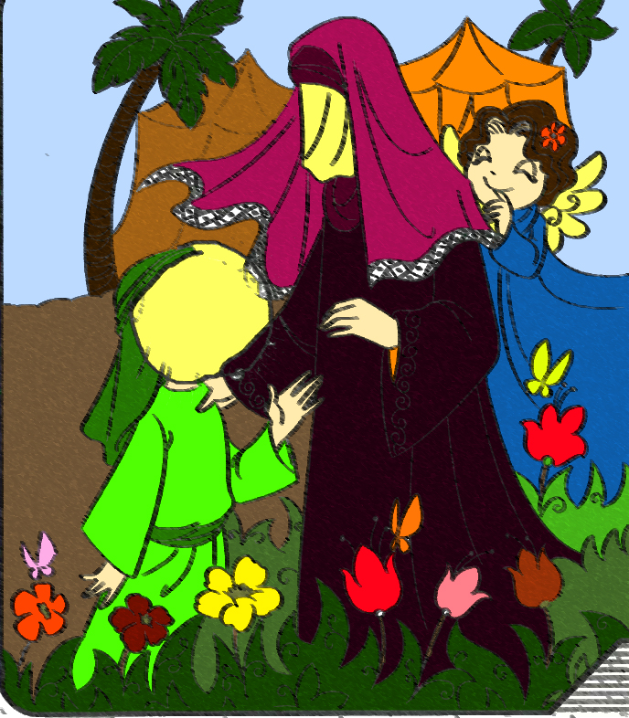
ج) محبوب ترین های خدا
خطبه ی 87 امام علی(ع) در نهج­­البلاغه، جامع صفات برتر امامت است. ابن الی­الحدید در این باره می گوید: این اوصاف ـ بدون ذکر نام از سوی حضرت ـ شایسته ی شخص امام است.

Slide 94

حضرت در این خطبه به توصیف محبوب ترین بندگام خدا می پردازدکه برخی از این ویژگی های جز بر امام معصوم صدق نمی کند پاره ای از تعابیر امام این است:

Slide 95

یک. امداد ویژه خداوند
«اعانه الله علی نفسه» محبوب ترین بندگان خدا کسی است که خداوند او را در مبارزه ی با نفس، یاری کرده است.

Slide 96
دو. حزن و خوف مثبت
«فاستشعر الحزن و تجلبب الخوف» خزن و خوف مثبت همراه اولیای الهی است ولی حزن و خوف منفی در قاموس اولیاء جایی ندارد و آنها فقط از خدا می ترسند. ترس عاقلانه که به آن خشیت می گویند: «انما یخشی الله من عباده العلماء» «ولایخشون احداً إلا الله» نه ترس جاهلانه که به آن خوف گفته می شود: «ألا انٌ اولیاء الله، لا خوف علیهم و لا هم یحزنون»

Slide 97
سه. درخشش چراغ هدایت
« فَزَهر مصباح الهدی فی قلبه» زهور به معنای درخشش است و قلب نیز طبق نظر علامه طباطبایی در معنای گوناگونی بکار رفته است؛ مانند: 1ـ کانون ایمان 2ـ روح 3ـ عقل .....، که با توجه به قرینه می توان فهمید کدام مورد نظر است. اما بیشتر به معنای روح آدمی است که فراز و فرود دارد و چراغ نیز همان چراغ های خداوندی است که مهمترین آنها پیامبران^{(ص)}، ائمه^{(ع)}، قرآن، عقل و دل مصفّاست.

Slide 98

چهار. بصیرت و ذکر فراوان
« نظر فابصر و ذکر فاستکثر»
بصیرت، گشوده شدن چشم دل است و آنچه موجب بصیرت است نظر به همراه گرایش به حق است.

Slide 99

پنج. آبشخوری گوارا
«و ارتوی من عذب فرات سُهَّلت له موارده فشرب نهلا» و از آب گوارایی که آبشخورهای آن برای او فراهم شده فراوان نوشیده و سیراب شده. راز اتصال به آبشخور معنویت، پاکداشت جان از استیلای نفس است.

Slide 100

این سخن امام(ع) نشان می دهد که انسان معصوم نیز از تغذیه ی خود غافل نمی ماند و به دنبال فرصت های معنوی است که در زمین و زمان ـ مانند کعبه و رمضان ـ رخ می دهد. سیره ی پیشوایان گواه این مدعاست.

Slide 101
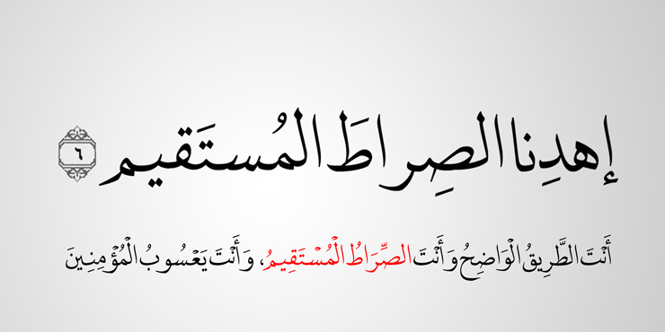
شش. راهی هموار برای صعود به قله ی کمال
«و سلک سبیلاً جددا» راه هموار و مستحکم طریق اولیاء خداست چون آبشخور آنها وحی است و صراط مستقیم را برگزیده اند و بلکه خود صراط مستقیم اند.

Slide 102
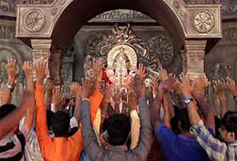
هفت. خارج شدن از مشارکت بت پرستان
« و تخلَّی من الهموم إلا همّا واحداً انفرد به فخرج من صفته العمی و مشارکة اهل الهوی» و از همه ی همّ و غم ها ـ جز همّی که ویژه ی اوست ـ خود را رهانیده است. میان همّ و غم تفاوتی هست.

Slide 103
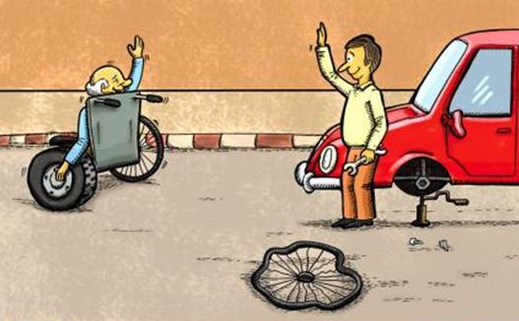
همّ در بیشتر موارد همت ها، نیت ها، دغدغه ها، دل مشغولی و فکر مشغولی را در بر می گیرد و نوعاً آزار دهنده نیست. این همّ، همّ انسانی است و با همّ حیوان { که خوردن و چریدن است} فرق می کند.

Slide 104
امام(ع) می فرماید: انسان وارسته از همه ی همّ ها رهایی یافته جز همّی که ویژه اوست. که آن جلب رضایت خداوند است [برخلاف دنیاگرایان که تکثیر و پراکندگی دامن گیرشان می شود]. حرف«ف» در «فخرج» بیانگر این است که انسان ابتدا به طی مراحل ریاضت شرعی اهتمام می ورزد و بعد از خروج از صفت کوردلی، از مشارکت با هواپرستان دور می شود و برای هدایت مردم به سوی آنها می رود.

Slide 105

هشت. کلید درهای هدایت
«وصار من مفاتیح ابواب الهدی» این تعبیر نشان می دهد که این صفاتی که امام بر می شمارد، شایسته ی کسی جز امام معصوم نمی تواند باشد. با توجه به آیات قرآن، هدایت گاه به معنای نشان دادن راه است و گاه به معنای پشتیبانی خدا از فرد هدایت شده و بهره­مند ساختن او از نور هدایت است.

Slide 106

آیاتی مانند«لیس علیک هداهم»، با این مأموریت پیامبران و پیشوایان منافاتی ندارد زیرا نمایاندن راه درست، غیر از رساندن نور هدایت است و ولّی خدا زمینه ی اتصال افراد به نور هدایت خداوندی را فراهم می کند. نه آنکه نور هدایت بدهد چرا که خود پیامبر نیز در نماز«اهدنا الصراط المستقیم» را می خواندند تا مبادا نور هدایت از ایشان قطع گردد.

Slide 107
نه: قفل درهای هلاکت
«و معالیق ابواب الردی قد ابصر طریقه و سلک سبیله و عرف مَنارَهُ و قطعَ غمارهُ و استمسک من العری بأوثقها»
«و قفلی برای درهای هلاکت است. نسبت به راه خود بصیرت یافته و در راه خود، پویایی را آغاز نموده است و مناره های راه را شناخته و از ورطه عبور کرده و از میان دستگیره ها به مطمئن ترین آنها تمسک جسته و از میان بندها به متین ترین آنها دست انداخته است»

Slide 108

برای پیشوایان، که خود منار مردم اند، منار بلندی هست که همان اسوه بودن رسول خاتم(ص) و اخلاق اوست و الهام های حضرت حق که حضرت علی(ع) فرمود:
نبـی خـاتم، هر روز اسـوه و
الگویی از اخلاق برایم نصب
می نمود و به نمایش
می گذاشت. (خطبه 192)

Slide 109
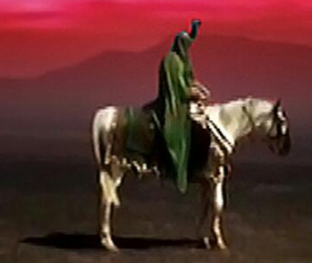
هرکس در هر مقامی که هست، به فراخور کشف و شهود و راهیابی اش، بر سر راهش گردنه‌هایی دارد که معصومین(ع) از همه غمرات و گوداب های دشواری که داشته اند، به سلامتی گذشته اند.

Slide 110
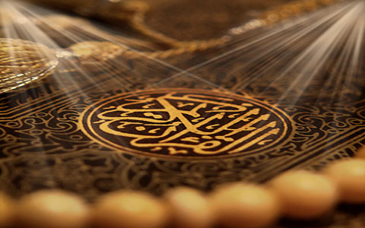
قرآن کریم در مورد تمسک به دستگیره ی مطمئن تر می فرماید: «فمن یکفر بالطاغوت و یؤمن باالله فقد استمسک بالعروة الوثقی لا انفصام لها....»
ستیز با طاغوت و تسلیم‌ناپذیری در برابر آن، در همه‌ی حرکت های ائمه(ع) موج می زند، اما ایمانی که قرآن از آن یاد می کند غیر از ایمانی است که بر سر زبانهای مردم افتاده، چنانکه قرآن می فرماید:

Slide 111
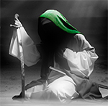
«قالت الأعراب آمنّا قل لم تؤمنو و لکن قولو اسلمنا و لمّا یدخل الایمان فی قلوبکم»
درباره‌ی ایمان حضرت علی(ع) می‌فرماید: «اجعلتم سقایةالحاج و عمارة المسجد الحرام کمن آمن بالله والیوم الآخر و جاهد فی سبیل الله و ولا یستوون عند الله»(توبه 19)

Slide 112
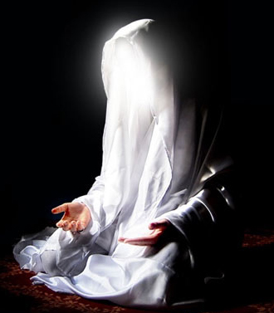
د) عاملان رشد معرفت
در خطبه 152 نهج­البلاغه آمده است:« و انمّا الائمة قوام الله علی خلقه و عرفاوُهُ علی عباده و لا یدخل الجنة الاّ من عرفهم و عرفوه و لا یدخل النار الاّ من انکرهم و انکروه».
با توجه به شواهد فراوان در نهج­البلاغه مقصود از کلمه ائمه، جانشینان دوازده گانه‌ی
پیامبر است «قوّام، جمع «قائم» است.
بنابراین «قائم علی خلقه» یعنی عهده دار
امور مردم.

Slide 113
"الائمه قوام الله" یعنی جمعی که از سوی خدا، عهده دار امور خلق اند. این تعبیر را در کنار سخن دیگر امام(ع) می گذاریم که فرمود:
ائمه(ع) از قریش و از بنی هاشم اند. بر این پایه قبول پیشوایی حضرت به عنوان خلیفه ی چهارم به معنای تصدیق گفتار صادقانه ی اوست و قبول این تصدیق، پذیرش ادعای حضرت است که فرمود: "قائم امر است" باید منصوب از سوی خدا باشد یعنی آنچه
در غیر اتفاق افتاد و اینکه در روایـات آمده که مـنکر ایشان،
داخل در آتش است مـنظور کسـی است که مـی داند انکار
می کند نه کسی که جاهل است.

Slide 114


Slide 115
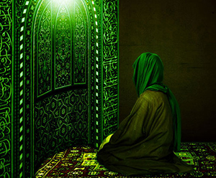
الف)نزدیک ترین اصحاب، خزانه داران و درب های نور
«نحن الشعار والأصحـاب و الخزنـة ولأبـواب و لا تؤتـی
البیوت إلاّ من ابوابها فمن أناها من غیر ابوابها سُّمیَ سارقاً، فیهم کرائمُ القرآن و هم کنوز الرحمان إن نطقوا صدقوا، إن صَمَتوا لم یُسبقوا»
(خطبه 154)

Slide 116
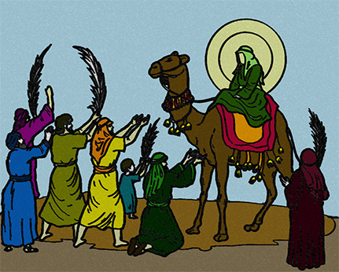
به لباسی که همواره در تن انسان است و به بدن او چسبیده است «شعار» می‌گویند. به تعبیر صبحی صالح، مراد امام(ع) این است که ما پیوسته با رسول خدا بوده‌ایم و این نشانه‌ی تبعیت شیعه از سنت رسول خدا(ص) است. امام(ع) در ادامه می فرماید «ما اصحاب هستیم»

Slide 117
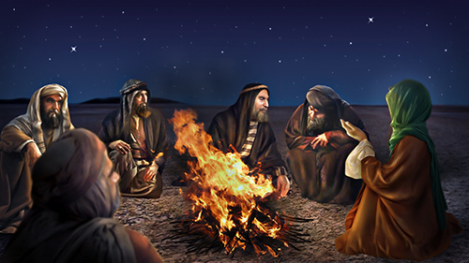
اهل سنت برای صحابی پیامبر(ص) جایگاه بلندی قائل‌اند که شیعه نیز آن‌را می پذیرد، گرچه وفادار ماندن به راه رسول خدا(ص) در زمان حضور و بعد از رحلت ایشان را شرط می داند و همه‌ی صحابه را تأیید نمی کند.

Slide 118
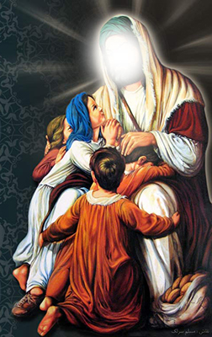
کسی به راه درست خواهد رفت که در راه خدا در حد توان کوشش کند «والذین جاهدو فینا لنهدینهّم سبلنا» (عنکبوت، آیه 69)
امام در ادامه می فرماید: «والخزنةُ و الأبواب» در روایات بسیاری از رسول اکرم(ص) آمده است که امام علی(ع) باب و خزینه ی دانش پیامبر(ص) است.

Slide 119
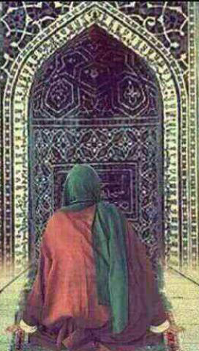
امام علی (ع) با تعبیر «نحن» سایر اهل بیت (ع) را نیز دارای این اوصاف دانسته اند. همانطور که در احادیث معتبری از رسول خدا (ص) نیز پیشوایان دوازده‌گانه با
اسم و مشخصات معرفی شده و به جایگاه رفیع آنان اشارت رفته است.

Slide 120
به تعبیر امام(ع) هر کس می خواهد وارد شهری شود بی تردید باید از دروازده ی آن درآید وگرنه او را سارق می نامند. بر این اساس مسیر الهی را نیز باید از
باب و طریق ائمه(ع) پیمود.
در اینکه حضرت می فرماید: «فیهم کرائم القرآن و هم کنوز الرحمن» دو نکته وجود دارد. یکی اینکه آیات قرآن را در وجود ایشان می توان دید و دیگر اینکه در شأن ایشان آیات کریمه ی فراوانی نازل شده است.
آری؛ علوم و بطون قرآن در قلب این بزرگان جای دارد.

Slide 121

ب) توصیف امام (ع) از خود
با بعثت رسول اکرم(ص) و پس از آوردن قرآن، بسیاری به ایشان ایمان آوردند و بیم آن می رفت که در تجلیل از ایشان افراط کنند.
لذا حضرت در مقابله با این پدیده در دو حیطه تلاش نمود:

Slide 122

1ـ تفهیم ایکه او سفیر خدا و آورنده ی قرآن است؛
2ـ اینکه او را بنده ی خدا بدانند.
اما در مورد امام علی(ع) ـ با وجود صدها برهان قاطع ـ به دلیل حسادت ها و جهالت‌ها و جوان بودن حضرت قضیه برعکس بود و حضرت می بایست از جایگاه خود دفاع کند و جلوی تفریط ها را بگیرد.

Slide 123

حال به نمونه ای از این توصیف ها و دفاعیات می پردازیم:
یک. حقانیت امام
امام در موارد مختلفی از حقانیت خود دفاع می کند: « انی لعلی جادة الحق» (خطبه 197)
«انی لعلی بینة ربّی و منهاجٍ من نبیّی و انّی لعلی الصدیق الواضح (خطبه 97)

Slide 124
و در موارد مختلفی بر باطل بودن دشمنانش تأکید دارد: «و انّهم لعلی مزلّةِ الباطل» » «انّی من ضلالهم الذی هم فیه و الهدی الذی انا علیه لعلی بصیرةٍ من تمسی و یقینٍ من ربّی»
ادعای این خودباوری از سوی هر کسی آسان است اما اثبات آن دشوار. امروز، بدلیل صدق مدعای امام (ع) است که نهج­البلاغه در اوج صلابت است و حتی اهل سنت بدان اهتمام دارند. این خودباوری و خود اتکایی مذهبی حضرت ریشه در«خدا اتکّایی»ایشان دارد و پایداری امام در موضع حق نیز به همین دلیل است که نمونه آن در «دعای کمیل» تجلی کرده است.

Slide 125

دو. حق گویی
«و الذی بعثه بالحق و اصطفاه علی الخلق ما اَنطقُ إلّا صادقا» قسم به آن کسی که رسولش را به حق برانگیخت و از میان خلق او را برگزید، من به جز خدا به راستی، سخنی نمی گویم.
(خطبه 175)

Slide 126

ویژگی تاریخ این است که گذر زمان باطل را که مانند کف روی آب است کنار می زند و حق را آشکار می کند. در ابتدای دعوت، رسول خدا(ص) را کاذب می خواندند و حتی جانشینان حضرت نیز مورد اتهام قرار می گرفتند و امثال معاویه مردم را فریب داده و خود را حق معرفی می کردند اما گذر زمان حق و حقیقت را بر همه آشکار ساخت.

Slide 127
سه. عدم شک در حق
« ما شککتُ فی الحقِ مُذ اُریتُهُ» از آن زمان که حق به من نشان داده شد، در آن شک نکرده ام(حکمت 184)
شک دو خاستگاه دارد:
کسی سلسله جنبان کاروان بشری برای رسیدن به کمال است که خود هیچ‌گاه دچار تردید نشده باشد تا عزم راسخش موجب صلابت و دلگرمی مردم گردد.
2ـ تمایل نفسانی به غیر خدا و آلودگی دل آدمی.
1ـ ادراک ناقص و یا عدم فهم دقیق

Slide 128
چهار. دست پروردگان خداوند
«فإنّا صنائعُ ربّنا و الناس بعد صنائع لنا» ما قطعاً دست پرورده‌ی خدایمان هستیم و مردم بعد از آن، دست پرورده و تربیت شده ی ما هستند(نامه 28)
تعبیر «إنّا» اشاره به اهل بیت(ع) دارد. حضرت در خطبه 192 می فرماید که رسول خدا به فرمان خداوند، امام علی(ع) را از کودکی تحت تربیت الهی خود قرار داد و حضرت علی(ع) و حضرت زهرا(س) تربیت یافتند.

Slide 129

پنج. شیفتگی به مرگ
«و الله لاِبن ابی طالب آنس بالموت من الطفل بثدی اُمّهِ»
به خدا سوگند پسر ابی طالب بیشتر از انس کودک به سینه ی مادر، به مرگ انس دارد. ( خطبه 5)

Slide 130

تا مسأله ی مرگ برای انسان مؤمن حل نشود، در بسیاری از رذیلت ها غوطه ور خواهد بود. حل شدن مسأله ی مرگ ـ چه رسد به عشق ورزیدن به آن ـ تنها صلاح برنده ای است که مؤمن مجاهد را در همه ی عرصه ها یکه تاز می سازد.
ترس از مرگ یا بدلیل عدم باور زندگی پس از مرگ است یا به سبب داشتن خطاهای بسیار و یا بدلیل دلبستگی شدید به این حیات طبیعت.

Slide 131
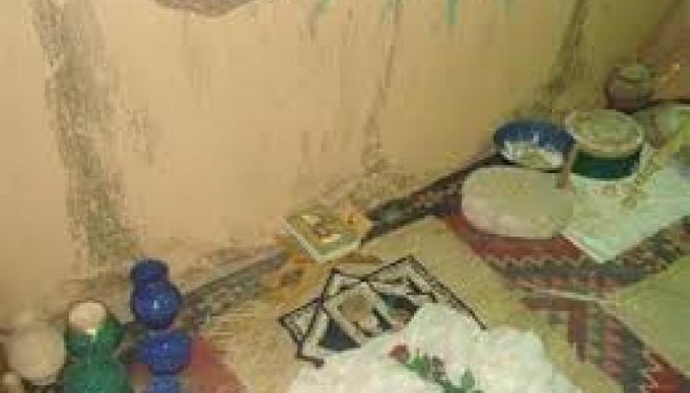
شش. ساده زیستی
امام(ع) در نامه 45 خطاب به عثمان بن حنیف ( عامل حضرت در بصره) که در مهمانی اشرافیان در بصره شرکت کرد، انتقاد کرده و می فرماید:

Slide 132
اگر می خواستم می توانستم از عسل خالص و مغز گندم و بافته‌های ابریشم برای خود خوراک و لباس فراهم کنم، اما بسیار از من دور است که هوای نفس بر من غلبه کند و طمع و حرص مرا به سوی انتخاب انواع غذاها بکشاند، حال آنکه ممکن است در حجاز یا یمامه کسی باشد که طمع قرص نانی ندارد و یاد ندارد چه موقع سیر شده است. زندگی امام تو چنین است در حالیکه دستم برای بهره­مندی مادی از موهبت های خدا بسته نیست.

Slide 133

هفت. پیشتازی در اطاعت
امام علی(ع) در خطبه 175 می فرماید: ای مردم! به خدا قسم من شما را به طاعتی ترغیب نمی کنم مگر اینکه در انجام آن طاعت بر شما سبقت گرفتم و شما را از
معصیتی باز نمی دارم مگـر اینکـه خودم
از آن دور می کنم.

Slide 134

هشت. زیرکی امام
امام(ع) می فرماید: به خدا قسم معاویه زیرک تر از من نیست بلکه او فقط فریب می دهد و گناه مرتکب می شود. و اگر از فریب دادن کراهت نداشتم، زیرک ترین و (سیاستمدارترین) مردم بودم [= سیاست من با اخلاق آمیخته است]

Slide 135

زندگی معاویه آمیخته با سیاست ماکیاولیستی است که می گوید هدف وسیله را توجیه می کند(هر وسیله ای). برای نمونه در جنگ صفین ابتدا معاویه و یارانش آب را بر امام و اصحاب او بستند ولی وقتی با حمله ی امام، آب بدست آنها افتاد امام مقابله به مثل نکرد و فرمود: «کاری که جاهلان کردند من هرگز نمی کنم»

Slide 136

نه. خداخواهی
«انی اریدکم الله تریدوتی لا نفسکم» کسی که مردم را برای خدا بخواهد، سپاسگزاری مردم و عدم آن ذره ای در میزان خدمت او به آنان تأثیر نمی گذارد چرا که او پاداش خدمت گذاری به مردم را از خدا می خواهد. اما اگر مردم امام را برای خود بخواهند، در هنگامی که امام در برابر تمایلات آنها ایستادگی کند، از او روی بر می گردانند.

Slide 137

ده. نگاه به دنیا به اندازه ی ارزش آن
امام علی(ع) می فرماید:«من دنیا را با صورتش به خاک مالیده ام و به اندازه هایی که دارد آنرا اندازه گرفتم و با چشم خودش آنرا نظاره کردم »(خطبه 128)

Slide 138

دنیا پلی است برای رسیدن به زندگی واپسین. اگر دنیا را به چشم کالا نگریستیم و به آن چسبیدیم و به آن دل خوش کردیم، دنیا مانع عروج می شود و رأس هر خطایی می شود. اما اگر آنرا به چشم سجده گاه مهبط فرشتگان و تجارتخانه ی با خدا دانستیم، وسیله ای می شود برای حرکت به سوی ابدیت و مایه‌ی خیر و فضل.

Slide 139


Slide 140

الف) رابطه ی سیاست و دیانت
« ایاک نعبد» در سوره ی حمد، عنیت سیاست و دیانت را می رساند چرا که عبادت مصادیق گسترده ای دارد و از نظر قرآن پذیرش حاکمیت جباران نوعی پرستش است.

Slide 141

چنانچه از زبان فرعون می گوید: «وقومها لنا عابدون» و یا از زبان موسی(ع) می فرماید: «وتلک نعمة تمنُّها علی أن عبّدت بنی اسرائیل».
ما با گفتن ایاک نعبد، همه ی طاغوت ها را نفی می کنیم.

Slide 142

رسول اکرم(ص) در همان آغاز ورود به مدینه، اقدام به تشکیل حکومت نمود تا بدین وسیله تمام حوزه های فعالیت انسان را پوشش دهد. تشکیل حکومت برای آموزش، پرورش، مبارزه با ظلم و گسترش عدالت امری اجتناب ناپذیر است و در پرتو اینهاست که جامعه‌ای امن برای رشد آدمیان فراهم می آید.

Slide 143

از خطبه ی 131 برداشت می شود که حکومت وسیله ی احیای شعارها و مظاهر دین و اصلاح و ساماندهی شهرها و برقراری امنیت برای ستمدیدگان و برپاداشتن احکام تعطیل شده‌ی خداست.
و در خطبه ی 40 نیز فرق حاکمیت نیکوکار و زشتکار این است که (در حاکمیت نیکوکار، پارسایان پاک میدان عمل دارند، در حاکمیت زشتکاران، پست ها بهره­مند می شوند)

Slide 144

ب) تعاملات سیاسی درون گروهی
«لا یقیم امر الله سبحانه إلّا من لایصانع و لایضارع و لایتّبعُ المطامع» فرمان خدا را برپا نمی دارند به جـز
کسانیکه سازش نکنند و تشبه به اهل باطل نداشته باشند و پیگیر طمع ها نباشند.( حکمت 110)
در این فرمایش: حضرت برپادارندگان
امر خدا را دارای سه ویژگی می دانـد
که دو مورد آخر را بررسی می کنیم:

Slide 145

یک. عدم تشبه به اهل باطل
انسان به اقتضای فطرت خود بدنبال الگوست و آنرا متناسب با معرفتی که یافته، بر می گزیند. اگر انسان
از شناخت خود به شناخت حق رسیده باشد، الگوی او نیز متناسب با همین شناختش خواهد بود و اگر خود را نشناخته باشد (و باطبع خدای خویش را) همواره گمشده ی خود را در بیرون از خود جستجو می کند. از اینرو تابع چشم و گوش بسته ی الگوهای کاذب و باطل می شود.

Slide 146

دو. استقامت در مصاف با دشمن
در خطبه‌ی 11، امام علی(ع) به هنگام دادن پرچم به فرزندش محمد حنفیه در جنگ جمل نکاتی را بیان می کند:

Slide 147

1ـ صلابتی فراتر از کوه
«تزول الجبال و لاتزل» کوه ها تباهی پذیرند و تو زوال نـاپذیـر، تـنـدبـادهای حوادث، قـلب مؤمـن را
دگرگون نمی سازد.
از اینرو حوادث تلخ و شیرین، محکی برای کسی است که ادعای ایمان دارد.

Slide 148

2ـ خشم خدایی
«عضَّ علی ناجذک» دندان ها را به هم بفشار[در سرکوبی نابکاران خشم بورز]. بنده ی خدا باید رنگ
خدایی داشته باشد.

Slide 149
در دعای افتتاح می‌خوانیم: «من باور کردم که تو مهربان‌ترین مهربانانی، اما در جایگاه خودش، و نیز عذابت سخت‌ترین عذاب‌هاست، ولی در موضع خودش.» انسان مؤمن نیز باید با مؤمنان مهربان و در برابر کافران و نابکاران و طاغوتیان خشمگین باشد و اینکه در احادیث می خوانیم که انسان باید کظم غیظ کند، به این معنی نیست که هرگز خشمگین نشود، بلکه هروقت که خشمش نابجا بود،
باید آنرا فرو بخورد.

Slide 150

3ـ سرسپاری به حق
«أعِرِ الله جمجمتک» جمجمه ی خویش را به خدا عاریت ده. فداکاری جزء جدایی ناپذیر مبارزه ای است که چشم به فتح آن دوخته ایم.

Slide 151

4ـ گام هایی استوار
«تِد فی الارض قدمک» گام هایت را در زمین چون میخ فروبر. این جمله تفسیر این آیه است: « فاستقم کما امرت و من تاب معک»

Slide 152

5ـ دیدی وسیع
«ارم بصبرک اقصی القوم» چشم خود را به دورترین نقطه ی جمعیت بینداز. دید وسیع، همت بلند و تعمق در برخورد با دشمن، فتنه را در هم می شکند و خیال امت را آسوده می کند.

Slide 153

6ـ اراده ای قوی
«غُضَّ بصرک» چشمت را [از آنچه اراده ات را
سست می کند] فرو ببند. گاه عواملی، خشم خدایی انسان را فرو می نشاند و فرد فریادگر را ساکت می کند. حضرت تأکید می‌کند که چشم از این عوامل فرو ببند همانطور که امام حسین(ع) فرمود «یارانم با نیم نگاه به مرگ می نگرند»

Slide 154

7ـ توکل به خدا
«واعلم انّ النصر من عند الله سبحانه»
شش بند قبل به منظور سامان دادن به حرکت زمینی برای پیروزی است ولی بند هفتم شرط تحقق کامل آنهاست.

Slide 155
ج) تعاملات سیاسی برون گروهی
یک. برخورد با فتنه ها
خداوند در سوره‌ی ممتحنه خطوط کلی تعامل با بیگانگان (سیاسی، نظامی و ...) را برای پیامبر و امت ترسیم نموده است.
امام علی(ع) در چند موضع نهج­البلاغه، رسالت مؤمنان را در این باب تبیین نموده است:

Slide 156

1ـ عوامل فتنه
واژه‌ی فتنه به معنای ذوب طلا برای تفکیک سره از ناسره است. اما در اصطلاح بر حادثه ها، شرایط، پدیده ها و افرادی که زمینه ی آزمون را فراهم می کنند و گاه نیز به
تباهی و مـتشبـه شدن حـق و
باطل، فتنه می‌گویند.

Slide 157

امام علی(ع) درباره‌ی ریشه فتنه ها در خطبه 50 می فرماید: «سرآغاز پیدایش فتنه ها دو عامل است: هوس هایی که پیروی شوند و احکامی که به نام دین در حوزه ی دین وارد شوند [احکام بدعتی] ... بخشی از حق را با بخشی از باطل در هم می آمیزند... ]

Slide 158

از دیدگاه قرآن «فتنه از قتل نیز بزرگتر و شدید تر است» زیرا به هویت انسانی آسیب می زند. در آخر خطبه، امام به فتنه ای اشاره نموده که امروزه نیز با آن روبروییم و آن تلاش شیاطین برای گل‌آلود کردن آب هاست تا بتوانند نا پختگان را در دام خود بیندازند.

Slide 159

در طول تاریخ گاه برخی به استناد آیاتی مانند «و لقد یسرنا القرآن للذکر» « تبیاناً لکل شیء» و ... نقش و ضرورت « دست گیرنده » را نفی کرده اند، غافل از اینکه اگر قرآن برای عموم توده ها کافی بود، دیگر پیامبر (ص) در حدیث ثقلین، قرآن را در کنار عترت و جدا ناشدنی از آن مطرح نمی کرد.

Slide 160

2ـ فطانت و زیرکی در برابر فتنه ها
با نگاهی به نهج­البلاغه می‌توان دریافت که امام علی(ع) شوک‌های فراوانی بر پیکر جامعه ی خفته ی آن روز وارد کرد تا در برخورد با فتنه های رنگارنگ دشمن، هشیار باشند.

Slide 161

امام علی(ع) می فرماید: «به خدا سوگند چون کفتار نیستم که با آهنگ بر در خانه اش، خوابش کرده و او را فریفته و به او دست یابند». امام در ادامه تأکید می ورزد که به شرط همراهی حق جویان و فرمان برداران، نه تنها با آهنگ دشمن به خواب نمی روم و موضع انفعالی نخواهم داشت، بلکه خواب خوش را از آنان می گیرم.

Slide 162

3ـ شباهت فتنه ها به حق
«و از آن رو شبهه را شبهه می نامند که شباهت به حق دارد. اولیاء خدا، روشنی شان در این شبهه ها، یقین است و راهنمایشان، مسیر هدایت، ولی دشمنان خدا، گمراهی شان آنها را به شبهه ها فرا می خواند و راهنمایشان، کوری آنهاست»
( خطبه 38 )

Slide 163

امروزه همه دشمنان اسلام بدین نتیجه رسیده اند که یا باید کارآیی اسلام را در مدیریت جامعه انقلابی زیر سؤال برند، یا اینکه در فهم‌های درست، با ایجاد شبهه ها و پرسش های انحرافی، اختلال ایجاد کند.

Slide 164
دو. برخورد با جاهلان دین نما
یکی از ترفندهای اثرگذار در مبارزه با حق ناب، طرح شعار جذاب و مخفی کردن چهره باطل در پس آن است. امیرالمؤمنین(ع) به هنگام شنیدن شعار خوارج که می گفتند: «لا حکم إلاّ الله» فرمود: «کلمةُ حقٍ یراد به الباطل».
دستاویزکنندگان شعار حق به دو گروه تقسیم می شوند: گروهی تفسیر درست این شعار را نمی دانند و دسته ای نیز از روی آگاهی برای دست یازیدن به باطل، در پرتو شعار حق پناه می گیرند.

Slide 165
حضرت درباره‌ی انگیزه‌ی سرگروه قاسطان، ناکثان و مارقان (خوارج) در مبارزه با آن بزرگوار می‌فرماید: «گویا اینان سخن خدای سبحان را نشنیدند که فرمود: (آن سرای آخرت است؛ آنرا به کسانی اختصاص می‌دهیم که بدنبال برتری جویی و فساد در زمین نیستند، و عاقبت از آن متقین است) آری به خدا سوگند، این آیه را شنیده و آنرا از حفظ داشته ولکن دنیا در نظرشان زیبا جلوه کرد» ( خطبه 3)

Slide 166

ایشان درباره‌ی خوارج می فرماید: «بعد از من با خوارج نجنگید زیرا کسیکه جوینده ی حق است و به خطا رفته [حق را نیافته] مانند کسی نیست که به دنبال باطل بوده و به آن دست پیدا کرده است[ یعنی معاویه و یارانش]» ( خطبه 32)

Slide 167

سه. سازش و انعطاف
« فرمان خدای سبحان را برپا نمی دارد جز آنکه سازشکاری نکند و چونان اهل باطل عمل ننماید و پیگیر طمع ها نباشد» ( حکمت 180)
یکی از دستمایه های برپا داشتن « فرمان
جامع خداوندی» از نظر امام، سازش
نکردن است. در اینجا باید گف(ع)ت که میان
«سازش» و«انعطاف مثبت» تفاوت هست.

Slide 168
پیشوایان عـصـمت در زندگـی خـود به هیـچ رو سـازش
نمی کردند، اما انعطاف پذیری ـ متناسب با ضرورت ـ داشته اند. انعطاف پذیری یعنی اینکه هر کجا همراهی توده ها در اجرای فرمان های اجتماعی خداوند دخیل است، امام در آغاز، عدم همراهی مردم را با نصیحت مورد نقد قرار می دهد و در صورت بی اثر بودن خیرخواهی، انعطاف نشان می دهد( چون بدون همراهی توده ها اجرای آن ممکن نخواهد بود)

Slide 169

د) سیاست و اخلاق سیاسی
همانطورکه سیاست و دیانت یگانگی دارند، اخلاق و دیانت نیز در هم تنیده اند بنابراین اخلاق و سیاست نیز اتحاد دارند. در نهج­البلاغه اندرزهای سیاسی ـ اخلاقی بسیاری آمده است که به بخشی از آن نظر می افکنیم.

Slide 170

یک. پارسایی، وسیله پاسداری
امیر مؤمنان(ع) در آغاز بیعت مردم با ایشان فرمود: «... کسیکه اندرزها و عبرت‌ها، کیفرهای پیش رویش را بر روی آشکار سازد، تقوایش، وی را از [افتادن در دام] شبهه ها باز می دارد» (خطبه 16).

Slide 171

دو. پرهیز از طمع ورزی
امام علی(ع) در حکمت 110 می فرماید: «فرمان خدای را برپا نمی‌دارند مکر کسانیکه سازش نکنند و تشبه به اهل باطل نداشته باشند و پیگیر طمع‌ها نباشند». طمع در حقیقت همان پیروی از نفسانیات است که به کرّات در قرآن کریم، روایات و بخصوص نهج­البلاغه، به ستیز با آن اشاره شده است.
طمع در روایات، عمدتاً به معنای «طمع
نفسانی» بکار می رود و گاه نیز در معنای
«طمع معقول»

Slide 172
سه . از خود راضی ها
امام (ع) فرمودند: «کسی که از خود خشنود و راضی باشد، ناخشنودان او بسیار شوند» (حکمت 6).
دوست داشتنِ بیش از حد هر چیز باعث می شود که بدی های آن را نبینیم. امام علی(ع) در خطبه‌ی پارسایان می فرماید: «متقین همواره با دیده ی گمان آلود به خود می نگرند»
پذیرش نقدهای درست که به انسان وارد می شـود،
غفلت و فراموشی او را از بین می برد و خود پسندی
را می زداید.

Slide 173
چهار. باور کردن دیگران
«هر کس استبداد به رأی داشته باشد تباه می‌شود و کسی که با مردان [بزرگ] مشورت کند، در عقل‌هایشان شریک شده است» (حکمت 161)
« بُد» که در اصطلاح معروف «لابد» می آید به معنی « جدایی و بُعد » است. «استبداد» نیز از همین معنا بر گرفـته شده است.
یعنی فرد «خود رأی» اصـرار دارد که آن چه باید اتفـاق
افتد و تفرق و تفکیک در آن راه ندارد، رفتار یا اندیشه‌ی
من است.

Slide 174

افراد خودرأی به دو گروه تقسیم می‌شوند: دسته‌ای که به دلیل جمود یا جهل مرکب، رأی خود را درست ترین آراء می دانند و گروهی که بدلیل هماهنگی خواسته ها و منافعشان با رأی خاصی، بر آن پافشاری می کنند. درمان گروه اول، شکستن دیوار جهل و درمان گروه دوم، تحول در اراده ی آن هاست که کاری بس دشوار است.

Slide 175
پنج. شناخت نیرنگ ها
امام علی(ع) در مورد معاویه و نیرنگ‌های او می‌فرماید: «به خدا سوگند که معاویه از من زیرکتر [و سیاستمدارتر] نیست. او به نیرنگ و فجور دست می زند. اگر نیرنگ را ناخوش نداشتم، از زیرکترین مردم بودم. هر نیرنگی فجور و گناه محسوب می شود و فجور به کفر می انجامد. در روز قیامت هر حیله گری پرچمی
ویژه دارد که با آن شناخته می شود. به خـدا سوگند
من با حـیله گری دیـگران اغفـال و در رویارویـی با
سختی ها ناتوان نمی شوم» (کلام 200)

Slide 176

در سیاست معاویه هدف وسیله را توجیه می کند، اما از نظر اسلام اگر هدف مقدس است، فقط با وسیله ی مقدس می توان به آن دست یافت و راه های رسیده به آن هم باید مقدس باشد.

Slide 177

شش. حمل بر صحت سخنان به ظاهر سوء
«هر کلمه‌ای که از دهان کسی خارج می شود، تا آن جا که راهی برای احتمال خیر می دهی، بر بدی حمل مکن» (حکمت 360)
در روایات توصیه شده است اگر بیشتر مردم زمانه، اهل پاکی بودند، کارها و گفتارهای مردم را حمل بر صحت کن، اما در جامعه‌ای که بیشتر مردم دغل اند، حمل بر صحت جایگاهی ندرد.

Slide 178

هفت: خوبی ها و بدی های عاریه ای
«هرگاه دنیا به کسی رو کند، خوبی های دیگران را به حساب او می‌گذارد و چون پشت کند، خوبی های او را از او می گیرد» (حکمت 9)
امام (ع) نمی خواهد این را به ذات دنیا نسبت
دهد بلـکه این تعبیر حاکی از بـرخـورد مردم
زمانه و دنیاگرایان است.

Slide 179

این هشدار امیرالمؤمنین(ع) به خیل ایمان داران است تا مبادا زمانی که کسی توانایی دارد، از روی چاپلوسی یا محبت افراطی، خوبی های دیگران را به حساب او بگذارید و از سوی دیگر کسی را که این گونه نیست، خوبی هایش را نادیده انگارید.

Slide 180

هشت. پرهیز از دشمن سازی
«کسی که نزدیکان تباهش کنند، آن ها که دور هستند پناهش می‌دهند»[ حکمت 14]
از مجموعه ی آن چه که از قرآن و نهج البلاغه بررسی می شود، به این نتیجه می رسیم که ما با سه گروه روبروییم:

Slide 181
1ـ خودی های معتقد به ارزش ها
2ـ غیر خودی های غیر معاند
3ـ غیر خودی های ستیزه گر
هر سه گروه در این جهت مشترک اند که از برخورد انسانیِ ایمان‌داران برخوردار می شوند. دو گروه اول از این جهت همسان اند که با آن ها ستیز نخواهد شد و گروه سوم نیز در شرایط خاص با آن ها برخورد و فتنه ی آنان خنثی خواهد شد.
حفظ نیروهای خودی، تغذیه فکری و اخلاقی آنان و نرنجاندنشان، اهمیت بسزایی دارد؛ برای اینکه جذب دشمن نشوند.

Slide 182

نه. بسیاریِ راوی ها و اندکی راعی ها (اهل رعایت)
« هرگاه خبری را شنیدید آن گونه که سزاوار ژرف نگری است، در آن تدبّر کنید، نه روایت کردن سطحی؛ زیرا روایت‌گرانِ علم فراوانند و رعایت‌گران آن اندک» (حکمت 98)

Slide 183

یکی از آثار این کار، از بین رفتن شایعه سازی هاست. اما اگر در این سخن، مقصود از خبر، روایت و حدیث باشد باید جور دیگر آن را تحلیل کرد. امام(ع) می فرماید: «راویان علم فراوانند و راعیان آن قلیل. بسا حامل علمی که آن را به کسی تحویل می دهد که از او بیشتر می‌فهمد». پس در مورد احادیث، باید اقدام به نشر آن ها بین دیگران نمود.

Slide 184


Slide 185

امام علی(ع) در نامه‌ی 31 نهج­البلاغه با عنوان «از پدر به فرزند» بایدهای معرفتی را به فرزندش یاد آور می‌شود که مهمترین آن‌ها را بیان خواهیم کرد. البته مقصود این نامه تنها فرزند ایشان نیست.

Slide 186
الف) منابع شناخت
یک. قرآن، یادگار یادآور
امام به فرزند محبوب خود و همه‌ی فرزندان اسلامی می‌گوید: تو تازگی به عمر رو کرده‌ای! نیت پیراسته و نفس آراسته‌ای داری. [باید] از تعلیم کتاب خدا [قرآن] برایت آغاز کنم و تأویل آن و یاد دهی قوانین و احکام و حلال و حرام آن» (نامه 31)
در سنین جوانی و نوجوانی، یک آمادگی خاصی برای رشد و پرورش وجود دارد که ناشی از فطرت خدادادی است و بهترین فرصت برای رساندن فرزندان به کمال و سعادت.

Slide 187
دو. آموزه های پیامبر اکرم(ص)
در نهج­البلاغه به کرّات می‌بینیم که امام علی(ع)، رفتارهای گوناگون نبّی خاتم را می ستاید: «بدان پسر عزیزم که هیچ کس چونان رسول خدا(ص) از خدا خبر نداده است. پس او را به عنوان پیشوا و راهبر به سوی نجات و رهایی بپسند» (نامه 31)
برای تعیین حدود و اندازه‌های رفتارهای گوناگون و حکم‌های خداوندی، مراجعه به قرآن کافی نیست و باید از نبی اکرم(ص) و ائمه(ع) استعانت بجوییم.

Slide 188

سه. مشعل حکمت
امام علی(ع) درباره‌ی نورانیت دل می‌فرماید: «و نوّرهُ بالحکمة: قلبت را با حکمت نورانی کن» ( نامه 31)
حکمت از آن خداست و جایگاه آن بقدری والاست که خداوند می‌فرماید: «به هر کسی که حکمت داده شود «خیر فراوان» داده شده است»

Slide 189

خداوند حکیم است و کتاب او نیز حکیم. پس از قرآن حکیم، مشعل‌های حکمت را می‌توان سخنان ناب پیامبر(ص) و ائمه اطهار(ع) و سپس گفتارهای عالمان و عارفان ربّانی دانست.

Slide 190

چهار. دانش سود بخش
در اسلام تأکید زیادی به علم آموزی شده است، اما مراد از علم، «علم نافع» است، زیرا عمر انسان پایان‌پذیر است. امام علی(ع) می فرماید: «بدان همانا در علمی که نفعی نداشته باشد، خیری نیست و علمی که یادگیری آن شایسته نیست، مورد بهره برداری قرار نمی گیرد» ( نامه 131)

Slide 191

پنج. تجربه، معلم بزرگ
انسان علاوه بر استعدادهایی که خداوند به او داده می تواند به فراخور کوشش ها و استعدادهایش، تجربه کسب کند و در کنار عقل، چراغ فروزنده ی راهش باشد.
امام علی(ع) می فرماید: «تا با عزم جزم به استقبال چیزی بیایی که اهل تجربه ها، زحمت آزمودن آن را تحمل کرده و تو را از طلب و تلاش بیشتر بی نیاز ساخته اند» ( نامه31)

Slide 192

در وادی معرفت و اخلاق نیز باید از تجربه‌های ارزنده‌ی عالمان و پاکان توشه اندوخت تا تلاش های ما در این مسیر به فنا نرود.

Slide 193
شش. نگاه واقع بینانه به جهان
زندگی انسان، پستی و بلندی‌های زیادی دارد، گاه بر وفق مراد است و گاه برخلاف آن.
امام علی(ع) می‌فرماید: «حادثه‌های دردناک دنیا را به خود بنمایان و خویشتن را از هجوم و شبیخون روزگار و زشتی تحولات گردش شب ها و روزها، دوردار» ( نامه 31)
«الدهر یومان، یومٌ لک و یومٌ علیک» در واقع ایشان هشدار
می دهد که انتظار نداشته باشید در دنیا رنج و فراق و داغ و واژگونی حالات را نبینید.

Slide 194
ب) آفت های شناخت
یک. در آمیختگی حق و باطل
خداوند پاک و منزه است از همه‌ی کاستی ها، قرآنِ نازل شده نیز پاک است، دین او نیز پاک است. از این رو طالب دین نیز باید از "خَبط" و "خَلط" به دور باشد. امام علی(ع) می‌فرماید: «آن کسی که به آشفتگی فکر و خطا و درآمیختن حق و باطل گرفتار باشد، طالب دین نیست و خوداری نمودن از چنین طلبی، نیکوتر است» ( نامه 31)

Slide 195

بنابراین، معرفت و یافتن دین پیش درآمد و مقدمه ای نیاز دارد و آن دوری از التقاط و پرهیز از آمیختن روش صواب و ناصواب است.

Slide 196
دو: خوره ی عُجب
امام علی(ع) می‌فرماید: «بدان که عجب، در ستیز با درستی و آفتِ اندیشه ورزی است » ( نامه 31)
عجب دو پیامد دارد:
1ـ اینکه شخص فاصله‌ی زیادی بین خود و دیگران می‌بیند و از ادامه دادن راه باز می ایستد؛
2ـ برتری طلبی در رفتارهای او به وجود می آید که منشأ تباهی ها و نابسامانی های بسیاری می گردد.

Slide 197

سه. آفت های خاص
امام علی(ع) می فرماید:«[چون به سن بالایی رسیده ام می ترسم] برخی از هواها بر من پیشی بگیرند و به سراغ [سرزمین دل] تو بیایند و نیز بعضی از فتنه های دنیا و ... پس شتاب به آراستن تو کردم پیش از آن که قلبت را قساوت بگیرد و اندیشه ی تو اشتغال [ دیگری ] بیابد» (نامه 31)

Slide 198
بدین سان، ایشان به چهار آفت اشاره می کند:
4. اشتغال اندیشه
2. فتنه های روزگار
1. غلبه ی هوی نفس
3.قساوت

Slide 199

ج) هشدارها در باب شناخت
یک. استعانت در حوزه ی معرفت
امام علی(ع) می‌فرماید: «قبل از دقت در آن [گام نهادن در طریق معرفت] از خدایت کمک بخواه و در جلب توفیق در این راه میل و رغبت شان ده» ( نامه31)

Slide 200

امدادهای ویژه‌ی خداوند در همه‌ی عرصه‌ها نمایان است که یکی از آن‌ها «حوزه‌ی معرفت» است. البته روشن است که «غرور بی‌جا» و «احساس موفقیت بدون در نظر گرفتن امدادها» نیز مانع تداوم فیض الهی است.

Slide 201

دو. سنجیده سخن گفتن و کم گویی
امام علی(ع) می‌فرماید:«سخن گفتن را در زمینه‌ای که بدان آگاه و عارف نیستی رها کن و در بابی که تکلیف نداری، با کسی سخن مگو» (نامه31)

Slide 202

همواره سخنان ما در شکل‌گیری بینش‌های دیگران اثر گذار است. خصوصاً اگر سخن عالم و دانشمندی باشد، به عنوان ملاک تلقی می شود. اصولاً زیادی کلام باعث خطای زیادی می شود:
« من کثرُ کلامه کثرُ خَطَؤُه» ( حکمت 349)

Slide 203
سه. فهم ژرف
امام علی(ع) می فرماید:«و تفقّه فی الدین[ در دین تفـقّه (فهم عـمیق) کن] .... بایـد طلب آن [حقـیقت]
همراه با طلب فهم و یادگیری عمیق باشد نه با فرورفتن در ورطه ی شبهه و علقه های خصومت» (نامه 31)
نکته‌ی مهم این است که سالک حقیقت باید روحش از قالب‌های پیش‌ساخته‌ی شبهه سازان و وابستگی های نفسانی آزاد باشد.

Slide 204

چهار: گردنه های احتیاط
امام علی(ع) می فرماید: از راهی که از گمراهی در آن می ترسی نـرو زیـرا بـاز ایستـادن بـه هـنـگام حـیرت
گمراهی بهتر از هولِ سواری (و خطر کردن) است. (نامه 3)

Slide 205
مساله‌ی راه رسیدن به مقصود و طی مراحل کمال از ظرائف و دقائقی برخوردار است که نباید بدون تأمل و مشورت کردن با عالمان پارسا و دین آشنا، بدان وارد شد و اگر انسان نتوانست معرفت لازم را کسب کند می‌بایست حرکت را متوقف سازد. چنانکه قرآن می فرماید:«و لا تقفُ ما لیس لک به علم»( اسراء،36).

Slide 206

پنج. ورطه ی اختلاف
سرچشمه‌ی اختلاف، گاه اختلاف اندیشه و برداشت‌ها و سلایق است و گاه از سر هوای نفس است، که اولی طبیعی و عادی است و خطرش کمتر.

Slide 207

تفرقه غیر از اختلاف است. تفرقه بدین معناست که گروهی خود را از گروه دیگر جدا کنند و گاه نیز به تقابل خصمانه روی آورند. در این باره امام علی(ع) می فرماید: آنچه میان شما تفرقه ایجاد کرده ناپاکی نهان ها و بدی ضمیرهاست. (خطبه 113)

Slide 208

اما در عرف ما بعضا واژه‌ی اختلاف را معادل تفرقه به کار می گیرند. به ویژه در لسان سیاسی. توصیه ی امام علی(ع) به فرزندش امام حسن(ع) چنین است:«آنگاه هراسان شدم که مبادا آنچه باعث اختلاف ناشی از هوس ها و آراء مردم شده است برتو مشتبه شود همانگونه که امر را بر آنان مشتبه ساخت»( نامه 31).

Slide 209

شش.مجهولات شمارش ناپذیر
اندیشمندان در گذشته و حتی امروزه معتقدند که آنچه فهمیده‌ایم و می‌دانیم در برابر آنچه که از حقایق این جهان از درک ما خارج است و فراتر از فهم بشر است، بسیار محدود است.

Slide 210

امام علی(ع) می فرماید:«اگر (فهم) چیزی از آن (حقایقی که گفتم) برایت دشوار شد آنرا حمل بر جهالت خود کن زیرا تو در آغاز جاهل به دنیا آمدی و سپس آموخته شدی و چه بسیار است آنچه از امور (عالم) نمی دانی»
(نامه 31).

Slide 211

هفت.اول دانایی سپس گفتار
آنچه در گفتن ها نقش اساسی دارد دانایی است. گاه نیز گفتن نمی دانم تا حد زیادی موجب جلوگیری از بروز خطاها می شود.

Slide 212
هشت: خیرجویی مدام
خیرطلبی در ضمیر ما توسط خداوند نهاده شده است امـا گاهـی در تعـیین مـصداق خیر دچار مشکـل
می‌شویم که با استعانت از خداوند از طریق قرآن نماز، روزه، دعا و ... مشکل حل می شود.
از آنجا که ما انسان ها گاهی توهم می کنیم که هر چه را دوست داریم خیر ما نیز در آن است پس باید روح طلب خیر و دعا برای
تشخیص خیر را در خود حفظ کنیم.

Slide 213
نه: سخن از رفتگان
امام علی(ع) در مورد تاریخ می فرماید:
و خبرهای رفتگان را به جان خود عرضه کن و آنـچه
انسان های پیش از تو بدان گرفتار آمدند به یاد خود آور. در سرزمین ها و آثارشان سیر کن و در آنچه کردند و از جایی که جابجا شدند، تأمل نما و در آنجا که فرود آمدند و پیاده شدند فکر کن (پس از این) می یابی که آنها از دوستانشان بریدند و دیار
غربت گزیدند و گویا تو نیـز مانند یکـی از آنها خواهی شـد.
(نامه 31)

Slide 214


Slide 215

الف) چیستی و ضرورت اخلاق
یک اقدام نیکو ناشی از حالت درونی است که می توان آن را یک احساس گذرا دانست یا یک خلُق پایدار. حالت نخست را حالّ می‌نامند و حالت دوم را اخلاق. معرفت به حق تعالی، ایمان عاشقانه به او و تخلّق به اخلاق او، سرمنشأ رفتارهای اخلاقی ثابتی است که هم خود فرد و هم دیگران از آن بهره‌مند می شوند. اساساً تخلّق به اخلاق خدایی از اهداف آفرینش انسان است.

Slide 216

در باب اهمیت و جایگاه اخلاق به چند کلام از رسول اکرم(ص) اشاره می‌کنیم. ایشان می فرمایند:
کامل‌ترین مؤمنین از حیث ایمان، نیکوترین آنها در اخلاق است.

Slide 217

ب) اخلاق فردی
یک. آز، حفاظت از راز و حاکمیت بر زبان
امام علی(ع) می‌فرماید: «هر کس آزمندی را شعار خود سازد، خود را خوار کرده است». ( حکمت 2)
یعنی هر کس که بخواهد با طمع‌ورزی و به هر قیمت به خواسته‌های خود برسد، همه‌ی قیدها را می‌گسلد و هر شرطی را می پذیرد، گر چه به قیمت ذلت و خواری باشد.

Slide 218
ایشان در بخشی دیگر حکمت دوم می فرماید: هر کس آسیب و ضرری را که به او رسیده برملا کند، به ذلت خود راضی شده است.
زیرا چنین فردی خود را ترحم پذیر می کند و گاه این ترحم ها خوار شدن او را نیز در پی دارد، مگر شکایت نزد مومن که به نوعی شکایت در پیشگاه خداست.
در قسمت سوم این حکمت آمده است: «هر کس زبانش را بر خود حاکم کند، خود را تحقیر کرده است» .

Slide 219

دو. ننگ بخل و بزدلی
امیر مومنان(ع) در حکمت سوم نهج البلاغه می فرماید: «بخل ننگ است.»
فرد بخیل ازنظر اعتقادی ضعیف است چنانکه درنامه ی 53 به آن اشاره شده است:

Slide 220
«بخیل را درمشورت خود راه مده؛ چراکه مانع احسان تو شده و از فقر تو را می ترساند، و با بزدل نیز مشورت مکن؛ زیرا (روحیه‌) تو را ضعیف می‌کند، و حریص را طرف مشورت خود مساز، که ولع ستمگری را در دید تو زیور می دهد. بخل و بزدلی و حرص، تمایلات مختلفی است که بدگمانی به خدا همه آنها را زیر پوشش می‌گیرد».
زیرا بخیل می‌گوید اگر احسان کنم خدا عوض آن را به من نمی‌دهد و بزدل نیز از نصرت خدا مأیوس است و حریص نیز نسبت به اینکه همه‌ی خزائن آسمان‌ها نزد اوست و می‌توان نعمت‌های خدا را جلب کرد بدگمان است.

Slide 221
در ادامه‌ی حکمت سوم آمده است «و الجُبن منقصه» بزدلی کاستی و نقص است.
در فرهنگ اسلامی واژه‌های خوف، هیبه، خشیت و جبن تفاوت‌ها و اشتراکاتی دارند. اشتراک آنها در ترس است و افتراقشان این است که خشیت نوعاً برای ترس عاقلانه و عالمانه، خوف در ترس مثبت و منفی و جبن نیز در ترس ناشی از ضعف و بزدلی به کار می رود و هیبت نیز همان ترس و وهم خیالی است که حضرت می فرماید:
«اذا هِبتَ امراً فَقَع فیه: هرگاه ترسِ وهمی و خیالی از کاری داشتی خود را در آن بیفکن» (حکمت175)

Slide 222
سه. عجز، صبوری، زهد، پاکدامکنی و رضایتمندی
پنج عامل انسان را در برگرفته: محدودیت، نیاز، وابستگی، تغییر و نسبیت.
خداوند بر همه‌ی هستی محیط است و این پنج عامل محدودیت انسان، در خداوند راه ندارد. انسان در عین محدود بودن توسط این پنج عامل، توانایی‌های
فوق‌العاده‌ای نیز دارد و در نتیجه انسان نباید در خود احساس عجز کند زیرا عجز آفت رشد است.
امام علی(ع): «العجز آفة و الصبر شجاعة و الزهد ثروة و الورع جُنة و نعم القرینُ الرضی»

Slide 223

از طرفی انسان برای پیمودن راهش به سه نوع صبر نیاز دارد:
1-صبر بر مصیبت
2-صبر بر طاعت
3-صبر در برابر معصیت
استقامت نوع دوم صبر است که فرد هنگام حرکت در راه و مسیرش استقامت می‌ورزد.

Slide 224

امام علی(ع) برای کسانی که صبر می ورزند پیامی دارد:
« وعوِّد نفسک التَّصبر علی المکروه»
این حدیث می گوید برای صبر کردن باید زحمت آن را نیز تحمل کرد و نباید انتظار داشت صبر با راحتی همراه باشد و با این صبر انسان استقامتش بالا می رود.

Slide 225

آیه«و استعینوا بالصبر و الصلوة» به ما می‌گوید از صبر و نماز کمک بگیریم.
استفاده ازکلمه نمی شود و نمی توانیم، استعدادهای انسان را می سوزاند و انسان باید بگوید می تواند و می شود و در بخش دیگر کلام امام می فرماید: «والزهد ثروة»

Slide 226
حال ببینیم تعریف زهد چیست ؟
در لغت گفته می‌شود بی رغبتی یا رغبت ضعیف، اما امام(ع) در نهج البلاغه می فرماید:
«ایها الناس الزهادة قصر الامل» یعنی زهد آرزوها و آمال انسان را تعدیل می‌کند و زاهد واقعی رغبتش به آخرت است و دل به آرزوهای بلند دنیا نمی‌بندد و تمایل فرد زاهد به دنیا متعادل است. دومین ویژگی زهد این است که فرد زاهد را به مراقبت از ایمان سوق می‌دهد و دارای وجدان بیدار است و سومین اثر زهد اجتناب و گریز ازحرام است و زاهد اسیر دنیا نمی‌شود.

Slide 227

پس معنای «الزهد ثروة» این گونه می شود که زهد هم دستمایه عبور سالم از دنیاست و چون زاهد چشم طمع از دنیا بریده، با چشم نیاز به دنیا نمی نگرد و قناعت می‌ورزد و قناعت خود سرمایه ایست تمامی ناپذیر.

Slide 228

امام علی (علیه السلام) در ادامه می فـرماید:«الورع جنـة»
ورع شمول کمتری از تقوا دارد و به معنای بازداشتن از شبه هاست. امام علی(ع) می فرمایند:
«و لا ورع کالوقوف عند الشبهه» انسان پرهیزکار به امور شبهه ناک نزدیک نمی شود.

Slide 229

امام (علیه السلام) درآخرین تعبیر خود در حکمت چهارم می‌فرماید: «نعمَ القرین الرضی».
هرفرد ناراضی، ناآرام است، اما آنکه به حکم خداوند راضی است حالت سکونی دارد که مانند یاری مهربان موجب شادمانی اش می‌گردد.

Slide 230

چهار. آرزوهای ذلت آفرین
آرزوهای منفی در کند کردن حرکت و بلکه در سقوط آدمی مؤاثراند چنان که حضرت می فرمایند:
«إنّ اخوف ما اخاف علیکم اثنان: اتّباع الهوی و طول الامل فأمّا اتّباع الهوی فیصدُّ عن الحق و اما طول الامل فیُنسی الاخره»

Slide 231

دو عامل است که بیشترین ترس را درآن زمینه برای شما دارم: نخست پیروی از خواهش های دل است و دوم آرزوهای طولانی. پیروی هوای نفس مانع حق می شود وآرزوهای دراز آخرت را از یادآدمی می برد.

Slide 232
پنج. ترس و حیای بیجا
امام علی(ع) می‌فرماید: «ترس خیالی با زیان همراه است و حیا با محرومیت.»
احتیاط افراطی ناشی از بزدلی است. زیرا انسان قهراً برای به دست آوردن محصولی که برای آن می کوشد با خطرهایی روبروست. در حالی که انسان خداوند را شاهد و ناظر ببیند ترس از عوامل دیگر از دل او رخت می بندد.

Slide 233

حیا، احساس شرم در برابر عقل و وجدان است.
احساس حضور در محضر خداوند نیز فرد بـا
حیا را به رعایت تقوا می کشاند.
امام علی(ع) در بخش حکمت ها می فرماید:
«اگر از کسی سوال کردند و نمی داند، حیا نکند و بگوید نمی دانم، و کسی در آموختن آن چه نمی داند، شرم نکند». (حکمت 82)

Slide 234

شش: عجب و خود بزرگ بینی
انسانی که عظمت پروردگار برایش تجلی نکند ممکن است خود و رفتار و گفتار و افکارش را ممتاز و فوق العاده ببیند و متناسب با این توهم موضع گیری کند.
امام علی(ع) می فرماید: «کار بدی
که تو را نـاراحت کند، در پیشگـاه
خداوند، بهتر از کار نیکویـی است
که تو را به عجب بیافکند.»

Slide 235

در جایی دیگر می فرماید: «هیچ تنهایی، وحشت‌زا تر از عجب نیست». چون فرد عجب زده فقط خود را می بینند و در نتیجه مردم او را رها می کنند.
فردی که دچار عجب شده است هیچ گاه جهت اصلاح خود اقدام نمی‌کند چون در خود عیبی نمی بیند.
یکی از راه های درمان عجب معرفت نفس است. معرفت نفس باعث می شود انسان به عیب ها و نقص های خود پی ببرد.

Slide 236

هفت: خود نگهداری، جلوه زیبای فقر
«پاکدامنی و عفت زینت فقر است و شکر زینت بی نیازی»
انسان در هنگام فقر نباید دست به خطا و عصیان بزند و برای خروج از فقر هر کار کند و توانگران جامعه نیز باید با سپاس و شکرگزاری و به کار گیری نعمت در راه خدا غنای خود را زینت و جلا دهند.

Slide 237
هشت: سامان دادن خداوند
«اگر فرد مومنی، همّ و غمّ خود را در آرمان‌های مقدس الهی مصروف دارد و در حدی معمولی و عقلایی به نیازهای این جهانی اش بپردازد، خداوند کار دنیای او را سامان می دهد».
امام علی(ع): «هر کسی که کارهای بین خود و خدایش را سامان دهد، خداوند امور او را در باب تعامل با مردم اصلاح خواهد کرد و هر کس در اندیشه سامان دادن به امور آخرت خود باشد، خداوند کار دنیای او را سامان می‌دهد و کسی که از درون خود اندرزگویی داشته باشد، خداوند نیز از جانب خود، نگهدار و محافظی قرار می‌دهد.»( حکمت 89 )

Slide 238

آدمی به حکم غرایز (بدون دخالت عقل) می خواهد به لذایذ برسد.
به تعبیر خداوند: «بل یرید الانسان لیفجر امامه». انسان اراده کرده است راهش [برای رسیدن به خواسته های دنیایی] باز باشد.

Slide 239

ولی اگر انسان خداوند را معبود قرار ندهد، معبودهای دروغین را برخواهد گزید:
1-هوای نفـس: «آیا دیـدی آن کس که خـواسته های
نفسانی اش را خدای خود قرار داده».( جاثیه، 23 )
2- ابلیس: «ای فرزندان آدم آیا با شما پیمان نبستیم که شیطان را نپرستید که او دشمن روشن شماست.»

Slide 240

3- طاغوت: «قطعا در هر امتی رسولی برانگیختیم تا خدا را بپرستید و از طاغوت دوری کنید». (نحل، 36 )
4- رب‌های دروغین: «آن‌ها دانشمندان و راهبان خود را به عنوان «رب» برگزیده‌اند و نیز مسیح پسر مریم را در حالی که به آن ها امر شده بود جز خدای واحد را به عنوان «اله» و معبود نگیراند.» ( توبه، 31 )

Slide 241

کسی که مؤمن باشد، محبوب مردم می شود و این محبوبیت بسیاری از امور او را سامان می دهد. وقتی خدای مهربان بنده ای را ببیند که دارای هـمت بلند
نسبت به آخرت‌خواهی است، کاستی‌های زندگی‌اش را رفع می‌کند:
«و هر کس جانب خدا را نگه دارد، خداوند راه خروج [از بن‌بست‌ها] را برای او قرار می‌دهد.» (طلاق 2)

Slide 242

امام علی(ع) خطاب به ابوذر می فرماید: «اگر همه‌ی راههای آسمان و زمین بر دل بنده ای بسته شود، اما او تقوای الهی پیشه سازد، خداوند از آن ها راه نجات و خروج برای او قرار می دهد.»

Slide 243

نه. خوش گمانی به خداوند
خوش گمانی به خداوند نشان دهنده ارتقا ایمان آدمی است.
امام علی(ع) می فرماید: «ایمان بنده صادق نیست، تا آنجا که به آنچه نزد خداست بیشتر اطمینان دارد تا به آنچه در دست خود اوست.»

Slide 244
ج) تعاملات اخلاقی
یک. رفاقت با دیگران
امام علی(ع) در عهدنامه مالک اشتر می‌فرماید: «نسبت به مردم رحمت و محبت و لطف را قرین قلبت قرار ده و مبادا حیوان درنده‌ای باشی که خوردن آنها را مغتنم شماری، آنها دو دسته‌اند یا برادران دینی تو هستند و یا همانند تو در خلقت‌اند.»
و یا در حکمتی می فرماید: «و با مردم چنان درآمیزید که اگر با آن حالت مردید بر شما گریه کنند و اگر ماندید به شما محبت ورزند». (حکمت 10)

Slide 245

دو. گذشت، زکاتِ قدرت
امام علی(ع) : «هرگاه بر دشمن خود تسلط یافتی، عفو را به عنوان شکر نعمت قدرت قرار ده.» (حکمت 11)
خداوند می‌فرماید: « (ای مومنان) دشمنی شما با قومی، شما را وادار به گناه و ستم نکند. عدالت بورزید که آن به تقوا نزدیکتر است.»

Slide 246

سه. رسیدگی به غم زده
بی شک خداوند به تنهایی می تواند اندوه مصیبت دیدگان را بزداید، اما از ما می خواهد به کمک و رسیدگی به غم زدگان و مصیبت دیدگان بپردازیم، تا از این طریق به کمال برسیم.

Slide 247
چهار. خُلق کریمان و خُلق لئیمان
آثار ایمان در اخلاق جلوه می‌کند و بی ایمان در رذیلت های اخلاقـی. امام علی(ع) می فرماید: «از حمله کریم هنگامی که گرسنه می شود و از یورش لئیم وقتی سیر می شود بر حذر باشید.»
یعنی گرسنگی مانع این نمی شود که کریم از حق خود در گذرد اما لئیم وقتی سیر می شود سر به طغیان بر می دارد.

Slide 248

پنج. پرهیز از مواضع تهمت
مسلمان باید مراقت باشد خود را در موضعی قرار ندهد که باعث تهمت به او شود.
امام(ع) می فرماید: «هر کس خود را در جایگاه های تهمت قرار دهد،
هرگز نباید کسی را که به او بدگمان شده ملامت کند.»

Slide 249
د) افراط و تفریط های خودناساختگان
1- انسان مومن به مجردی که امیدوار می‌شود، آن را فرصتی برای بازسازی از کف رفته‌ها قرار می دهد. اما فرد جاهل همه هستی خود را به دست طمع می سپارد.
2- اگر طمع او را برانگیزد حرص او را هلاک می کند.
طمع همیشه به سراغ جاهل می آید، چشم بسته راه خواری را طی می کند و به هیچ باز دارنده ای اعتنا نمی کند.
3- و انسان جاهل وقتی دچار یأس نیز می‌شود، هیچ آرام‌بخشی ندارد و چون از خدا دور است ممکن است خود را از پای در آورد.

Slide 250
4- اگر غضب به او روی آورد غیظ بر او سخت می گیرد. هنگام غضب نمی تواند خود را کنترل کند.
5- اگر خشنودی با او همراه شود خود نگهداری را فراموش می کند.
جاهلان به هنگام شادمانی تقوا و ورَع را نگه نمی دارند و دچار افراط می شوند.
6- اگر ترس بر او یورش آرد دوری جستن او را به خود مشغول می کند.
7- اگر در کارها گشایشی برای او حاصل شود غرور او را می گیرد.

Slide 251

8- اگر مالی را تصاحب کرد بی نیازی او را به طغیان وا می دارد.
9- اگر مصیبتی بر او عارض شد بی تابی او را رسوا می کند.
10- اگر ناداری او را بگیرد بلا ها او را به خود مشغول می کند.
11- اگر گرسنگی او را مورد ستیز قرار دهد ضعف او را زمین‌گیر می کند.
12- اگر پرخوری کند، شکم پر او را دچار رنج می کند.

Slide 252


